Slide 1
Archeologie českých zemí
2. Počátky Slovanů – původ a migrace, časně slovanské období, avarské a franské vlivy.

Slide 2
Prameny
(Etnogeneze: řec. ethnos - národ, genesis - původ, vznik)
Slované – etnikum indoevropského původu, jehož etnogenezi dokládají prameny:
Lingvistické – glottochonologie: metoda historické jazykovědy zaměřená na zjištění doby oddělení
jazyků od společného základu a) hydronyma, oronyma (názvy řek, hor)
b) jazykové výpůjčky od sousedních etnik
Historické – zprávy řeckých, římských, byzantských a ruských autorů
Archeologické – hmotné a duchovní projevy Slovanů v období 5/6. – 10. stol.
Antropologicko-genetické – analýzy DNA
Etnografické – národopisné paralely
Kulturně-historické, antropologické – životní styl, náboženství, architektura, vojenství aj.

Slide 3
Prameny
(Etnogeneze: řec. ethnos - národ, genesis - původ, vznik)
Slované – etnikum indoevropského původu, jehož etnogenezi dokládají prameny:
Lingvistické – glottochonologie: metoda historické jazykovědy zaměřená na zjištění doby oddělení
jazyků od společného základu a) hydronyma, oronyma (názvy řek, hor)
b) jazykové výpůjčky od sousedních etnik
Historické – zprávy řeckých, římských, byzantských a ruských autorů
Archeologické – hmotné a duchovní projevy Slovanů v období 5/6. – 10. stol.
Antropologicko-genetické – analýzy DNA
Etnografické – národopisné paralely
Kulturně-historické, antropologické – životní styl, náboženství, architektura, vojenství aj.

Slide 4
Slované
Etnicky, kulturně a jazykově náleží k indoevropské jazykové rodině (Indogermanische Sprachfamilie)
1813 – Thomas Young: označení skupiny jazyků, které se společně vyvíjely z předpokládaného
indoevropského prajazyka v oblastech Eurasie: od Bajkalského jezera po Podněstří
Nostratická teorie – z lat. noster (náš), také boreální hypotéza
1903: dánský lingvista Holger Pedersen, později: Aharon Dolgopolski a V. M. Illič-Svityč
– předpokládá existenci společné jazykové rodiny, jako základu, z něhož vzniklo:
šest jazykových prarodin:
1. indoevropská
2. severohamitská
3. kartvelská (jihokavkazské)
4. uralská
5. altajská
6. drávidská

Slide 5
Indoevropská pravlast
Dezintegrace – k rozpadu indoevropského jazykového kontinua došlo v neolitu, kdy předkové
Indoevropanů migrovali z Předního východu do oblasti severobalkánsko–západoukrajinské,
odkud se indoevropské dialekty rozšířily do Podunají
Domestikace koně, využití kola a vozu – 2. tis. př. n. l.: v eneolitu expanze Indoevropanů ze severopontské
stepní oblasti urychlila mobilita
– kůň: nejstarší doklady zjištěny na lokalitě Derevejka na Dněpru
kultura Srednij Stog: 4200 – 3500 př. n. l.
Nejstarší doklad indoevropského jazyka – obsahují texty z Ebly z pol. 3. tis. př. n. l.
– uvádí město Ha–zu–wa–an, odpovídající starochetitskému
Haššuwa („královské“) na horním Eufratu
– 1. pol. 3. tis. př. n. l: předkové Hetitů (Chetitů), doložených v Anatolii

Slide 6
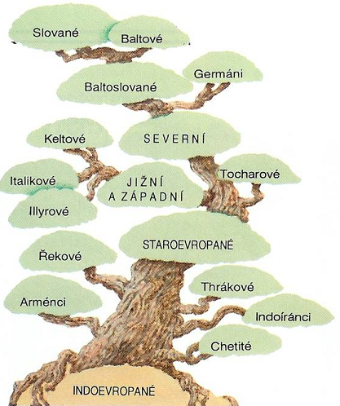
Indoevropská
jazyková skupina
Dezintegrace – slovanské etnikum se vyčlenilo
v závěrečné fázi
fáze: oddělil se jazyk – chetitský
– indo-iránský
2. fáze – arménský
– řecký
– trácký
– italický
– keltský, ilyrský
– germánský
– baltoslovanský
fáze – baltština
– slovanština

Slide 7
Jazykové skupiny
3/2. tis. př. n. l. – „starší časová vrstva“: v eneolitu dochází k rozpadu západního jazykového okruhu na
4 okruhy kmenových dialektů:
– západoevropský (protokeltský)
– středoevropský (protovenetský)
– východoevropský (protobaltský)
– protobalkánský
2./1. tis. – „mladší časová vrstva“: v době bronzové vznikla jazyková skupina:
– keltská
– germánská
– románská
– slovanská

Slide 8
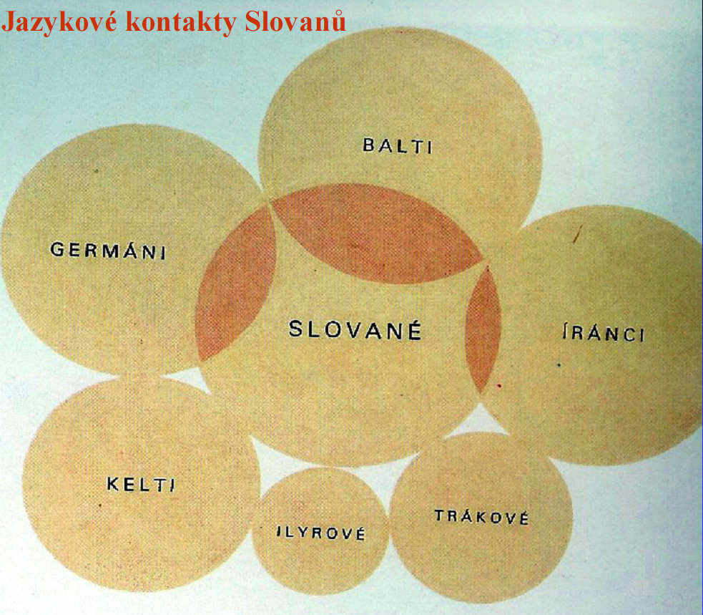
Rozpad indoevropské jazykové jednoty
Před zlomem letopočtu – slovanské jazyky se vyvinuly ze
společného prajazyka:
praslovanštiny
Horace Lunt – harvardský filolog
– před 8. stol. nelze existenci slovanské
jazykové jednoty dokázat
Slovanské etnikum – zformovaé v sousedství:
Germánů – na západě
Sarmatů (Iránci) – na východě
Baltů – na severu
Keltů, Tráků, Ilyrů – na jihu

Slide 9
Slovanská pravlast a její lokalizace
Slovanská pravlast – území, kde proběhla etnogeneze Slovanů
– prostor, kde došlo ke „vzniku“ slovanského etnika se měnil v souvislosti s expanzí.
Ilyrsko-balkánská teorie – balkánský či naddunajský původ (podle Nestora)
Teorie o asijském původu – původní sídla hledána ve střední Asii
Maloasijská teorie – modifikovaná balkánské teorie (překonána)
– oživena německým slavistou Heinrichem Kunstmannem
Tzv. Evropská teorie – vznik v Evropě mimo Balkán
– sídla Praslovanů byla hledána v Německu nebo v západním Polsku
(romantismus)

Slide 10
Název Slované – není zcela jasný
– etnonymum Slověne se odvozuje od praslovanského sluti (tj. slouti, tj. být
proslulý), označující lidi proslulé svým jazykem (tj. mluvící jasně, srozumitelně)
– Slověninъ, Slověne: „lid patřící Slověnovi“ (podle Horace Lundta)
– název Sclavenes: používali byzantští autoři pro různé skupiny obyvatelstva
sídlící za Dunajem na sever od Byzance
– poč. 6. stol.: prvně Slovany zmiňuje Pseudo-Caesarius Nazianus v díle Dialogī
Název Němec (němьcь) – označoval němého člověka, který neumí mluvit slovanským jazykem (tj. cizince)
– Němci označovali Slovany termínem Wenden (Winden)

Slide 11
Vývoj praslovanštiny
Baltoslovanská jazyková jednota: 2. pol. 2. tis. př. n. l.
Praslovanská jednota: konec 2. tis. př. n. l. – 0. n. l.
Rozdělení Slovanů: 2. – 5. stol. (západní, východní a jižní)
Nářeční štěpení praslovanštiny: 5./6. – 8./10. stol. (formování samostatných slovanských jazyků)
Praslovanština – původně jeden jazyk (lingua franca), který se rozchodem Slovanů rozdělil na samostatné skupiny,
dokládající vznik jednotlivých slovanských kmenů
– Omeljan Josypovič Pritsak: 1983: ukrajinský profesor historie na Hrarvarské univerzitě
praslovanština fungovala jako společný komunikační
jazyk (lingua franca), jehož největší jednoty bylo dosaženo
ve 2. pol. 8. stol. (750–800)
8. stol.: slovanská etnická identita (nářeční štěpení)
Staroslověnština – jazyk vytvořený Konstantinem a Metodějem (církevní slovanština východního ortodoxního kultu)
Národní jazyky – ustavily se po zaujetí nových sídel a po vzniku prvních slovanských států v 9. – 10. stol.
– plně se rozlišily na přelomu 12./13. století (v dnešní podobě)

Slide 12
Historické prameny
Konec 1. a 2. stol. – antičtí autoři uvádí Venety či Venedy: termín později používaný pro označení Slovanů
Plínius Starší (23/24 – 79 n. l.) – námořní důstojník a velitel válečného loďstva
– Naturalis historia (cca 77 n. l.): jako první užívá etnonymum Venedi či Veneti
Publius Cornelius Tacitus (cca 56 – 120 n. l.) – Germania (98 n. l.): popisoval země za hranicemi římského impéria
Venety umístil na severovýchodní hranici
Klaudius Ptolemaios z Alexandrie (2. pol. 2. stol.) – řecký astronom, matematik a geograf
– Geografiké hyfegésis: Veneti jako jeden ze sarmatských
kmenů východně od dolní Visly
Tabula Peutengeriana (3. stol. n. l.) – mapa nazvaná podle jejího bývalého majitele Konráda Peuntigera
– zachycuje Venady v Sarmatiae v Dácii a Venedi u Bastarnských Alp (Karpat)

Slide 13
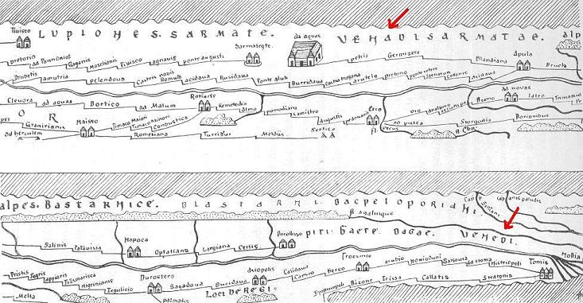
Tabula Peutengeriana

Slide 14
Prokopios Caesareje
(cca 500 – cca 565 n. l.)
Byzantský historik a člen družiny vojevůdce Belisara, který se účastnil bojů Byzance s germánskými Góty
De bello Gothico – v díle O válce Gótské dokládá přítomnost slovanských kmenů na středním Dunaji
– 512: zpráva o Herulech, kteří po porážce od Langobardů (494 – 509) táhli ze středního
Podunají přes …„území všech slovanských kmenů“
537 – popsal obléhání Říma a zmínil se o Hunech, Slovanech a Antech, kteří sídlili za řekou Istros (Dunaj)
548 – ….když slovanské vojsko překročilo Dunaj, zabíjeli a brali do otroctví všechny dospělé muže, kteří jim
padli do rukou a loupili majetek…

Slide 15
Jordanes († 552)
Římský historik germánského původu, působící jako notář gótského krále Guntikise v římských službách na Dunaji
(žil v Byzanci).
De origine actibusque Getarum – spis O původu a dějinách Gótů vychází z římské tradice dělící svět severních barbarů
na Germánii a Skýthii, jejichž hranice byla od přelomu 1 a 2. stol. vytyčována severně
od Carnunta (dnešní Petronell u Bratislavy).
– čerpal z Dějin Gótů od dvorního historika gótských králů Cassiodora (526 - 533 n. l.)
– Venety, Sklavíny a Anty lokalizoval k pramenům Visly
Omeljan Josypovič Pritsak – Jordanovy Venety, Anty a Sklavíny nechápal jako názvy různých geografických skupin
Slovanů, ale jako označení válečných oddílů složených z bojovníků různého etnického,
lokálního i jazykového původu, které Avaři využívali k ochraně pohraničních oblastí mezi
říšemi nomádů a říšemi založenými na usedlém způsobu života (Byzanc, Frankové).

Slide 16
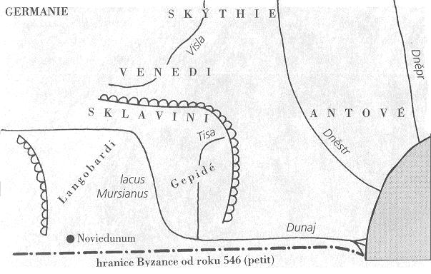
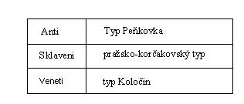
….“od pramenů Visly podél severního svahu
Karpat se usídlil národ Venetů“, které považuje
za nadřízené Antům a Sklavínům.
Jinde říká, že Veneti jsou „zrozeni z jednoho rodu
a přijali tři jména: Veneti, Sklaveni a Antové“ .
Sklavíni – sídlí od města Noviedunum (dnes
Isakča v dunajské deltě) a Mursinaského jezera
(dnešní Osjek v ústí Drávy do Dunaje) až k
Dněstru a na sever až k Visle.
– podle popisu sídlili uvnitř Karpatské kotliny, ale
na sever od Langobardů a Gepidů (Morava,
Slovensko a Podkarpatská Rus).
Antové – ...„kteří jsou z nich nejsilnější“… obsadili
území od Dněstru k Dněpru.

Slide 17
Barbarští historikové
Martin z Dumia (Bragy)
– narodil se 510/520 v jižní Pannonii (Szombathely) odkud odešel kolem roku 536 do Portugalska
– v r. 570 se stal arcibiskupem v Braze
– uvádí, že v Panonii byli dříve Slované než Avaři
Jan z Efesu
– syrský historik ve své kronice popisuje události let 575 – 585, kdy došlo k invazi Slovanů na Balkán
– Slovany označuje jako prokletý národ kvůli loupeživým výpravám za Dunaj (proti Východořímské říši)
Teofylakt Simokrattes
– byzantský písař z 1. pol. 7. stol. ve své Historii popisuje nájezdy Avarů a Slovanů na Byzanc

Slide 18
Pověst vremennych let
1113 – nejstarší výklad etnogeneze Slovanů
– sepsal mnich Nestor z kyjevo-pečerského kláštera
– za pravlast Slovanů považuje Panonii, odkud se měly jednotlivé slovanské kmeny rozsídlit do
východní, jihovýchodní a střední Evropy
– líčí legendární vyprávění o rozptýlení národů po stavbě věže v zemi Sennar:
„…Slované kdysi žili v Podunají, …„kde nyní je uherská a bulharská země, odtud se pak rozešli do svých
sídel mezi Labem, Dunajem a Dněprem…“
„…po mnoha letech se Slované usadili na Dunaji, kde nyní je země uherská a bulharská. A tito Slované
se rozešli po zemi a nazvali se jmény podle toho, kde se usadili, na kterém místě. Tak například jedni, když
přišli, usadili se na řece jménem Morava, i nazvali se Moravany a jiní se nazvali Čechy.“

Slide 19
Genetické výzkumy
Geny indoevropanů: okolo 4 tis. př. n. l. (kurganové kultury)
Haploskupina R1 – mužská Y-DNA: dědí se pouze z otce na syna, pohlavní chromozom Y (vznik: 13 000 až 7 600)
ČR: R1a: 34% = 1/3 potomci Slovanů: převažuje u východoevropanů, přes stř. a již. Asii – ve 2. tis. př. n. l.
indo-íránské jazyky (sanskrt, perština: tzv. Árjové (Írán = Árjan = Persie)
R1b: 22% = 1/5 potomci Keltů a Germánů: převažuje v západní Evropě (A, Š, F, Benelux, I)
spojována kentumovými jazyky (keltské-galské a germánské)
Geny lovců mamutů: (30 – 25 tis. př. n. l.)
Haploskupina U = 10% dnešních Čechů ( mitochondriální mDNA: dědí se z matky na dceru)
Haploskupina I = cca 20% dnešních Čechů (mužská Y-DNA)
Geny neolitických zemědělců z Předního východu:
Haploskupina G2a = 6% dnešních Čechů (mužská Y-DNA; Ötzi: 5300 př.n.l., horské oblasti)
Haploskupina E1b1b = 8% dnešních Čechů ( mužská Y-DNA (již E až sev. Af.; měl ji i Hitler)

Slide 20
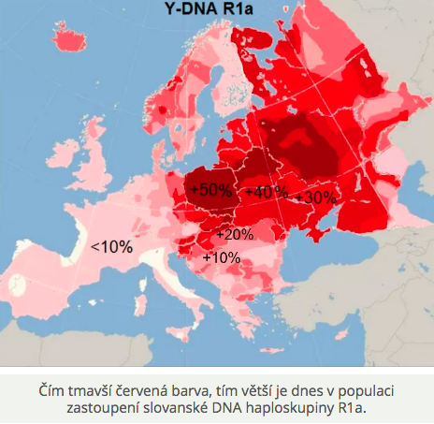

Slide 21
Antropologie, etnografie, kulturní historie
Antropologie – analýza ukázala na jednotu slovanské populace, i když nelze hovořit o homogennosti antropologického typu
– průměrný věk: východní Slované: 36 – 40 let
západní Slované: 32 – 41 let
jižní Slované: 42 – 47,5 let
– u nás: doložena příbuznost mezi populací velkomoravských center a starších pohřebišť s litými bronzy,
typickými pro „avarsko-slovanské“ jízdní družiny
Etnografie – dnes má pro slovanskou archeologii spíše okrajový význam
– Pavel Josef Šafařík: 1836-7: Slovanské starožitnosti
– památky písemné, archeologické numismatické, národopisné a folklorní
– Lubor Niederle: 1902-25: Slovanské starožitnosti
– navázal na Šafaříka (historie, archeologie, etnografie, antropologie aj. obory)
Kulturní historie – jednotou slovanské kultury se zabýval A. V. Arcichovski a J. Eisner
– vypovídací možnosti hmotnýchch pramenů pro poznání širších kulturně-historických souvislosti

Slide 22
Teorie o původu Slovanů
1 . Autochtonní – vychází ze slavinity a předchozích středoevropských kultur a jejich sídelní kontinuity
– předchůdce Slovanů hledá v lužické kultuře: odmítnuto
– sídla mezi Dněprem, Dněstrem, Odrou a Labem již před dobou stěhování národů
Josef Kostrzewski: Praslowiaňszczyzna wczesniosrediowieczna. Poznaň 1956.
Zagadnienie ciągłości zaludnienia ziem polskich w pradziejach. Poznań 1961.
– další zastánci: Witold Henesel, Lech Lecjejewicz, Jan Żak
Teorie biologické kontinuity – dlouhý sídelní vývoj na jednom místě od neolitu (rolník neopouští půdu)
– antropologie nepotvrdila diskontinuitu osídlení
Janusz Piontek, Janusz Dąbrowski – antropologové proti příchodu z východní pravlasti
– vyloučili jakékoli biologické změny u východních i západních Slovanů

Slide 23
2. Alochtonní – výchozí oblast: lesostepní pásmo mezi Dněprem a Dněstrem (střední Podněpří a poříčí Pripjatě)
– příbuznost časněslovanského pražského typu s typem Korčak
– pronikání do střední a jižní Evropy koncem doby stěhování národů (5. – 6. stol.)
– 2 badatelské přístupy:
a) polská (krakovská) škola:
Michał Parczewski: Początki kultury vczesnosłowiańskiej w Polsce. Poznaň 1988 (2002).
Praojczyzna Słowian w ujeciu zródłoznawczym, In: Cien Swiatowida, A. Kokowski (red.), Lublin 2002.
– stol.: jv. Polsko, jz. Ukrajina, Moldávie, jv. Rumunsko
– podloží: Praha-Korčak a Peňkovka
Kazimír Godłowski: Z badań nad rozprzestrzenianiem się Słowian. Kraków 1979.
Spór o Słowian. In: Parczewski, M. (edd.) Pierwotne siedziby Słowian, Kraków 2000.
– mezi raně slovanskými kulturami a pozdně římskými neexistovala kontinuita
– časně slovanské kultury (Praha-Korčak) se zformovaly během 5. stol. východně
od karpatského oblouku až po pripjaťské bažiny a levobřeží středního Dněpru
Stanislaw Tabaczyński – v otázce původu Slovanů archeologické prameny neumožňují jakékoli závěry
b) ruská škola: Slovany umísťovali daleko na východ
– Pjotr N. Tretiakov, Borys A. Rybakov

Slide 24
Archeologické kultury spojované s počátky slovanské etnogeneze
Ztotožnění s konkrétní archeolog. kulturou a prokázání její etnické kontinuity na území pokládaném za
slovanskou pravlast je problematické (pro starší období 2. tis. př. n. l. je čistě spekulativní).
Převorská kultura: 2. stol. př. n. l. – 5. stol. n. l. (Przeworsk v Malopolsku)
– etnicky smíšená s prvky germánskými (Vandalové, Lugiové) a baltoslovanskými
– spojovaná s Venedy; dnes je připisována Gótům
Zarubiněcká kultura: 3. – 2. (5.) stol. n. l. (Zarubyńcy na Ukrajině)
– baltská či slovanská (lokální varianta k. převorské s podílem germánských Bastarnů)
– střední a horní Podněpří a pripjaťské Polesí (dnešní jižní a západní Bělorusko)
Čerňachovská kultura: 2. – 5. stol. n. l. (Černjachiv u Kyjeva)
– na genezi se podílelo několik etnických skupin (elementy trácké, převorské,
zarubiněcké a zvláště východopomořské (Gótské)
– zanikla po r. 375 v důsledku hunské expanze

Slide 25
Problematika pozdně římského a slovanského osídlení
Územní – převorská a čerňachovská přesahuje oblast osídlenou Venedy
– zarubiněcká ji nedosahuje (prostor slovanské etnogeneze)
Časový – převorská a zarubiněcká končí dříve, než se Slované archeologicky projevili
(sídlení hiát cca 100 let, není vyloučeno, že Slované v tomto prostoru ještě nebyli)
Etnický – na integračním procesu se zřejmě všechny tři kultury s pozdně římskými tradicemi podílely
– žádná nebyla čistě (pra)slovanská
– Venedi v době stěhování národů tvořili organizační složku neslovanského osídlení mezi Odrou a
středním Dněprem, která později splynula se zemědělským obyvatelstvem
Jazykový – po zániku těchto kultur na přelomu 4. a 5. stol. se dovršuje kulturní a jazyková integrace Slovanů

Slide 26
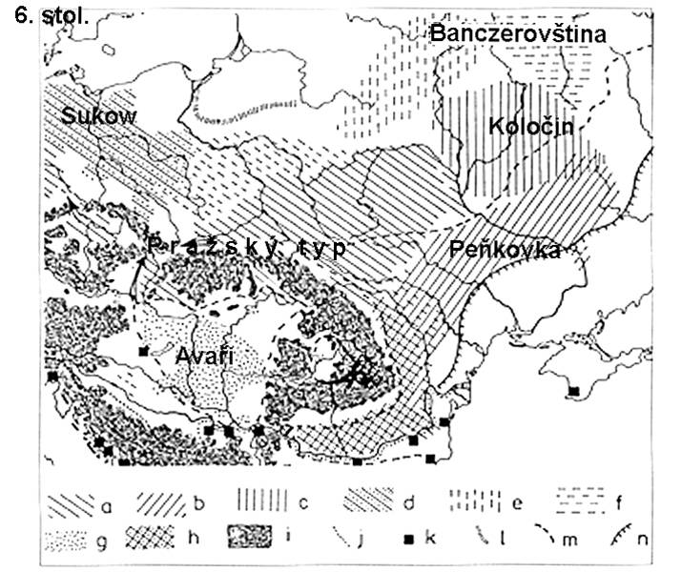
Nejstarší časně slovanská keramika
Typ Praha-Korčak
Vznik: konec 5. stol.
6. stol. – ztotožňován se Sklavíny
2 okruhy (varianty):
1. západní: Pražský typ (podle nálezů Praha-hrad)
Čechy, Morava, Slovensko,
Polsko, sv. Maďarsko,
Dol. Rakousko, Posálí (stř. Ň)
¨
2. východní: Korčakský typ (podle Korčak u Žiromiru)
do povodí Pripjati a stř. Bugu a
jižního Dněstru

Slide 27
Slovanská pravlast a její lokalizace
Josef Dobrovský – pravlast: horní Odra, Visla, Morava a Labe později ji přesunul k dolní Volze (1810)
Lubor Niederle – pravlast ležela na sever od Karpat mezi Vislou a Dněprem (rozšíření na Z k Odře, na V za Dněpr)
– Slovany vyhnalo kruté podnebí, které způsobilo nízkou civilizační úroveň (Slov. starožitnosti, 1902-25)
Josef Rostafiński: O pierwotnych siedzibach i gospodarstwie Słowian w przedhistoricznych czasach, Kraków 1908 .
– pravlast: střední pás Rusi, kde neroste buk, který je germánského jazykového původu
– tzv. buková teorie: oblast na Z vymezená hranici buku, tisu a modřínu, na S hranicí habru
buk se od neolitu nevyskytuje ve východní Evropě od linie Bug – Oděsa
Ivan Borkovský – pravlast hledal v Čechách (pražský typ)
Josip Korošec – slovinský badatel, pravlast kladl do Panonie
Josef Poulík: Jižní Morava, země dávných Slovanů, Brno1948-50.
– slovanskou pravlast kladl mezi Labe a Dněpr
– původní sídla hledal v Zakarpatí mezi Vislou a Dněprem

Slide 28
Jan Filip – podobně jako Kostrzewski hájil slavinitu lužické kultury
Jaroslav Böhm – slovanskou kulturu připsal neznámému slovanskému kmeni
Kazimierz Mosziński: Kultura ludowa Słowian, Warszawa 1929.
– pravlast v Podněpří: (ústředí: severní přítoky Pripjatě a na západ od stř. Dněpru)
Vjačeslav Vsevolodovič Ivanov – filolog a indoevropeista, glottalická teorie indoeuropských spoluhlásek
– indoeuropská pravlast: oblast Arménské vysočiny a Urmijského jezera
– zabýval se chetitštinou a sanskrtem („linva franca“ v jižní Asii)
Tadeusz Lehr-Splawin’ski: O pochodzeniu i praojczyznie Slowian, Poznaň 1946.
– rozpad indoevropského jazyka: poč. 2. tis. př. n. l.
– rozpad baltoslovanské jednoty: 1500 – 1300 př. n. l.
– rozpad původní slovanské jednoty: 2. – 4. stol.
    – slovanská pravlast: mezi Odrou a Dněprem
    – Venety spojoval s lužickou kulturou (definoval Venetskou teorii)

Slide 29
Valentin Vladimirovič Sedov: Praischožděnie i rannaja istorija Slavjan, Moskva 1979.
– původ Slovanů v kultuře překrytých popelnic (mezi Odrou a Vislou (5.–2. stol. př. n. l.)
Zdeněk Váňa: Poznámky k etnogenezi a diferenciaci Slovanů z hlediska poznatků archeologie a jazykovědy,
PA 61, 1980, 225-237.
– odmítl hledat Slovany v pozdně římských kulturách (2.- 4. stol.)
– jako kulturně-etnický celek se Slované zformovali na konci doby římské ve sféře
balto-germánsko-iránské mezi středním Dněstrem. Pripjatí, horní Vislou a Odrou
Johanna Nichols – slavistka z Kalifornské univerzity v Berkley, odmítla migrační model slovanské expanze z důvodu
populačního nárůstu
Witold Manczak: Zachodnia praojczyzna Słowian, In: Manczak, W. (red.). Praojczyzna Słowian. Zbiór wypowiedzi.
Kraków 2001.
– na základě podobností jazyků umístil Slovany mezi Balty a Slovany
Zbigniew Gołąb: O pochodzeniu Słowian w świetle faktów językowych. Kraków 2004.
– jádro archaického Slovanstva hledá v oblasti Volyně

Slide 30
Florin Curta: The Making of the Slavs: History and Archeology of the Lover Danube Region, c. 500-800.
Cambridge 2001.
– profesor historie a archeologie na Floridské univerzitě
– Slované byli konstruktem byzantských historiků (nešlo o etnické Slovany)
– šlo o akulturaci místní populace pod vlivem východního impéria
Paul M. Barford: Early Slavs: Culture and Society in Early Medieval Eastern Europe. London 2001.
– studoval na Londýnské univerzitě, působil English Heritage, od 1986 na Varšavské univ.
– zpochybnil slovanství Sklavínů a Antů (neví se, jestli hovořili „slovanským“ jazykem)
– šiřeni kultury s keramikou pražskeho typu nesouvisí s fyzickým pronikáním, ale
přejímáním nového způsobu života
Sebastian Brather Archäologie der westlichen Slawen. Siedlung, Wirtschaft und Gesellschaft im früh- und
hochmittelalterlichen Ostmitteleuropa. Berlin-NY 2001.
´ – profesor archeologie ve Freiburku
– na slovanské expanzi se podílely ozbrojené skupiny i skupiny spojené sociálně

Slide 31
Walther Pohl: Telling the difference: signs of ethnic identity. In: W. Pohl – H. Reimitz eds., Strategies
of Distinction. The Construction of Ethnic Communities. 300–800, Leiden–Boston–Cologne,
1998, 17–69.
– Slované se vyčlenili v pol. 6. stol. na základě své identity (společná řeč a kultura)
– vyšel z Jordanese, píšícím o Gótech, kteří si podmanili Venety, Anty a Sklaviny
– Veneti: SV karpatského oblouku
Sklavíni: S od dol. Dunaje
Anti: mezi Dněprem a Dněstrem
Michał Parczewski: Podstawy lokalizacji pierwotnych siedzib Słowian. In: P. Kaczanowski – M. Parczewski
edd., Archeologia o początkach Słowian. Materiały z konferencji. Kraków 19–2. listopada
2001, Cracow 2005, 65–78.
– slovanskou identitu definoval z hlediska arch. kultury: osídlení, formy staveb,
hospodářské aktivita (tech. a technolog. úroveň), společenská struktura, vojenství aj.

Slide 32
Andrej Pleterski – Etnogeneza Slovanov: Obris trenutnega stanja arheoloških raziskav. Ljubljana 1990.
– slovinský archeolog
– nejstarší slovanské etnikum se utvářelo splynutím zbytků původního obyvatelstva
(germánské przeworské kultury) s cizími příchozími
– část Venetů odešla před germánskou expanzí na východ až k Dněpru, což vedlo ke vzniku
zarubiněcké kultury jako protoslovanské, zatímco ostatní kultury východoevropských
smíšených lesů byly baltské.

Slide 33
Kulturní centra v Evropě
Latinský (západní) okruh:
– 395: rozdělení říše římské mezi syny Theodosia I. Velikého:
Honorius: západořímská říše (395–476) – 476: Skir Odoakar porazil posledního císaře
Arkadius: východořímská/byzantská (476 až 1453)
– románská, germánská a západoslovanská etnika: latina, centrum: Řím (křesťanství)
– sev. Evropa: Skandinávie (doba vendelská a vikingská: 550-1066)
do 930: pohanství pak misije: Dánsko (do 1000), Norsko a Island (do 1030), Švédsko (do 1100)
– kolonizovány: Britské ostrovy, Grónsko, Island, sev. Amerika (New Foundland)
Byzantsko-slovanský okruh:
– východní, jihovýchodní a maloasijské národy: staroslověnština nebo řečtina, pravoslaví
– centrum: Konstantinopol 324: vybudoval Konstantin Velký na místě řecké osady Byzantion
– 1453: Východořímská říše dobyta sultánem Mehmedem II. Fátihem
Islámský (arabský) okruh:
– přední Asie, Arabský poloostrov, sev. Afrika: arabština, 622: odchod Mohameda z Mekky do Medíny
– Córdobský chalífát: Arabové po Mohamedově smrti († 632) pronikli na Pyrenejský poloostrov (Andalusie)
– 711: Gibraltar obsazen vojsky umajjovského chalífy Tárika ibn Zijáda (Džebel al Tarik)
Guadalete: poraženo vizigótské vojsko
– 732: Poitieres: francký majordomus Karel Martel porazil muslimská vojska
– 1492: Grenada: dobyta vojsky Isabely Kastilské a Ferdinanda II. Aragonského

Slide 34
Stěhování národů
2. – 6. stol.
Příčiny – změny klimatu: chladnější a vlhčí klima, migrace germánských kmenů na jih
– populační růst a touha po půdě
– 375: vpád Hunů – tlak z mongolských stepí vyvolal posuny kmenových svazů Germánů a Slovanů na západ
– rozvrácení severního limitu: invaze do římských provincií: Moesie, Thrákiie, Dákie
– rozvrat římské říše: vlastnictví půdy ovládla úzká elitní vrstva (méně než 1% společnosti)
Géza Alföldy – absence skutečné střední vrstvy
– úpadek hospodářství (měst a řemesel)
– kolonát: omezení osobní svobody občanů (rolníků)
propachtování půdy vedlo k vzrůstu neobdělávaných ploch
Germánské kmeny:
– Vizigóti (západní Gótové), Ostrogóti (východní Gótové), Vandalové, Langobardi, Frankové, Alamani, Burgundi,
Durynkové, Sasové, Jutové, Anglové
Slovanské kmeny:
– východní: Rusko, Bělorusko, Ukrajina
– západní: Polsko, Pobaltí, Německo, Čechy, Morava, Slovensko
– jižní: Slovinsko, Srbsko, Chorvatsko, Bulharsko, Rumunko, Makedonie, Řecko

Slide 35
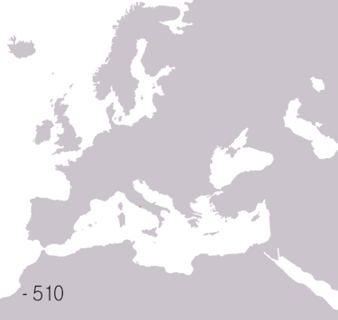
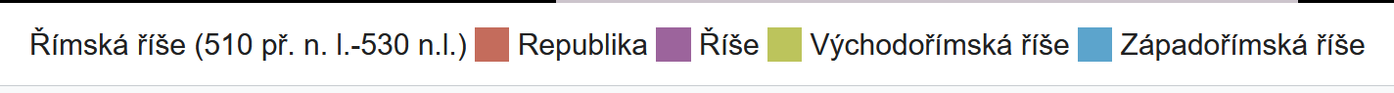
Provincie Germania:
– P. C. Tacitus: ve spise Germania psal, že od Galie
ji oddělovaly řeky Rýn a Dunaj
severní hranici obtékal oceán
Hranice Germanie a Sklavinie:
– oddělovala prostor germánský a slovanský
– ve středověku: svět pohanský (barbarský)
svět křesťanský

Slide 36
Hunové – 2. st.: vých. Donu a sev. Kavkazu: podrobili Alany, v. Góty, Gepidy, Heruly, Rugie, Skiry, Svéby, Kvády, Burgundy
– 70. léta 4. stol.: začali ohrožovat římskou říši včetně barbarů v Podunají
záp: uzavřeli s říší foederátní smlouvu (usídleni v Pannonii)
vých.: Attilova říše – 451: do Galie (poraženi)
– 452: do Itálie
– 453: smrt Attily, rozpad říše
Gótové – 1. stol. př. n. l.: zmiňuje geograf Strabón; pravlast: Pomořansko, sev. Velkopolsko, dolní Visla
– 3. stol.: rozděleni: Ostrogóti: pol. 4. stol.: vytvořili kmenový svaz od Černomoří do Pobaltí
405: vpadli do Itálie
451: pod nadvládou Hunů táhli s Attilou do Gallie
455: zabrali Panonnii
493: Teodorich provolán králem říše
Vizigóti: 376: do Sedmihradska a požádali o usazení v dolnodunajských provinciích
410: dobyli Řím (hlavní město přeneseno do Raveny)
418: jako foederati usídleni v Aquitanii (jz. Francie): první germánský stát v Říši
475: v Hispánii (Španělsku)
711–720: vizigótský stát ukončily muslimské výboje

Slide 37
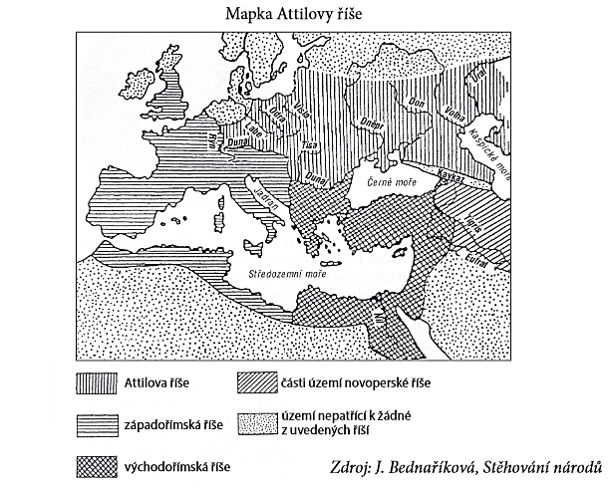

Slide 38
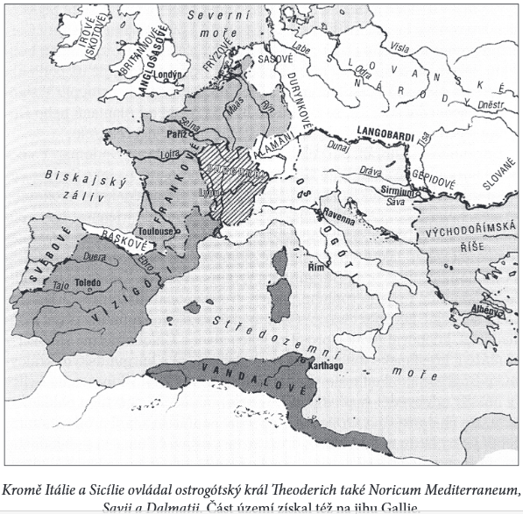

Slide 39
Vandalové – 406: se Svéby (Kvády) překročili Rýn a r. 409 Pyreneje
– 411: usadili se v Hispánii, odtud s Alany vyhnáni Vizigóty (zůstali jenom Svébové)
– 429: vylodili se v severní Africe, kde založili stát
– 455: podruhé dobyli Řím (410: poprvé za Alaricha)
– 533: vandalský stát zničen Byzancí
Burgundi – poč. 5. stol.: usadili se na levém (římském) břehu Rýna mezi Wormsem a Špýrem
– 436/437: poráženi Huny
– 443: císařem Aëtiem usazeni v tzv. Sapaudii (dnešní Savojsko)
– poč. 6. stol.: za krále Sigismunda konvertovali ke katolictví
– od 30. let 6. stol.: součást Franské říše
Frankové – 3. stol. n. l.: franský kmenový svaz
– 5. stol.: rozdělil se na dvě větve: Franky-Salie (dolní Porýní) a středorýnské Franky
– platili Římu daně, podléhali římským velitelům, bojovali v římských oddílech
– Childerich (asi 463–481/2): římský foederát (hrob Tournai)
– 481: Chlodvík (Chlogion): správce provincie Galie králem Franků
– 488: poraženi římským vojevůdcem Aëtiem, když se pokusili rozšířit území k Sommě

Slide 40
Langobardi – 489: odešli z původních sídel do Rugilandu (Weinviertl)
– 494: porazili Heruly a přesunuli se na území zvané Feld (Moravské pole)
– poč. 6. stol.: ovládli jižní Moravu a východní část Dolního Rakouska
kultura: merovejská: v době stěhování národů u západogermánských kmenů
pohřebiště: žárová na Znojemsku, Brněnsku a Hodonínsku, Slovensko jen v Děvínské bráně
sídelní objekty: zahloubené bez pece s kůly v rozich nebo uprostřed kratších stěn
keramika: hrubá v ruce robená
– 526/7: obsadili severní Panonii, kterou jim později udělil byzantský císař Justinián I. v roce 546/7
příčiny: tlak Slovanů a Avarů
– pol. 6. stol.: osídlení se rozšířilo na Brněnsko, záp. Slovensko (Děvínská Brána) a do Maďarska
– po pol. 6. stol.: osídlení se stahuje k Dunaji
– 568: odchází do severní Itálie, kde vytvořili vlastní stát s centrem v Pávii (Lombardie)
– 774: Langobardská říše zničena Franky
Tejral, J., Morava na sklonku antiky, Praha 1982.
K chronologii spon z langobardských pohřebišť v Podunají. Pravěké a slovanské osídlení Moravy, Brno 1990, 231-50.

Slide 41
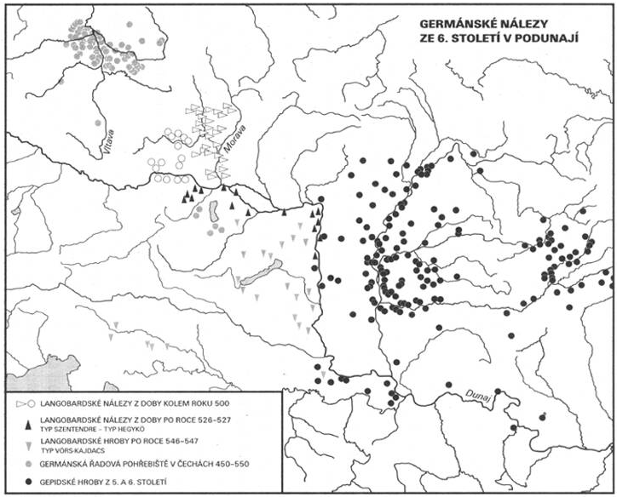

Slide 42
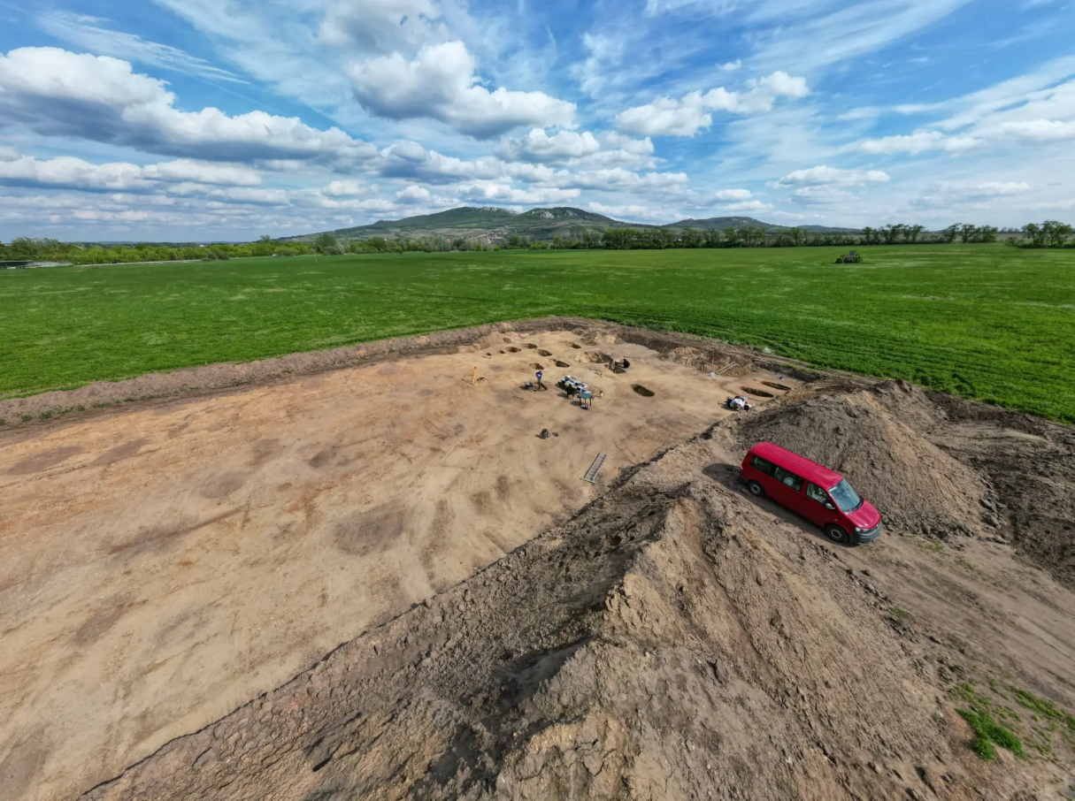
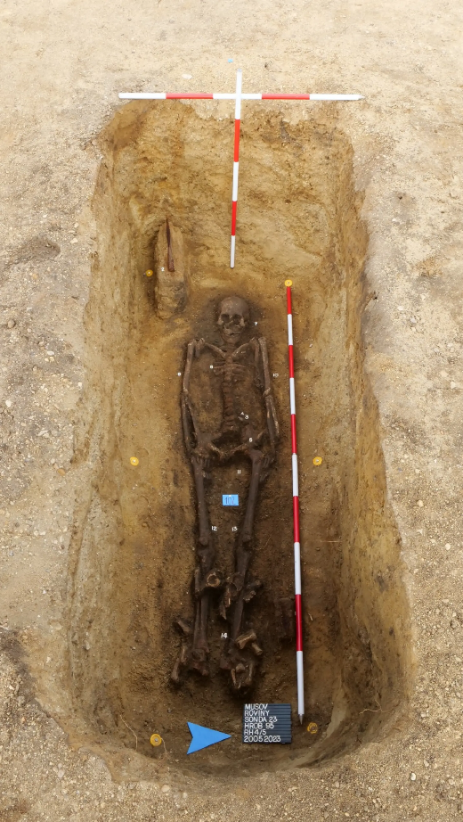
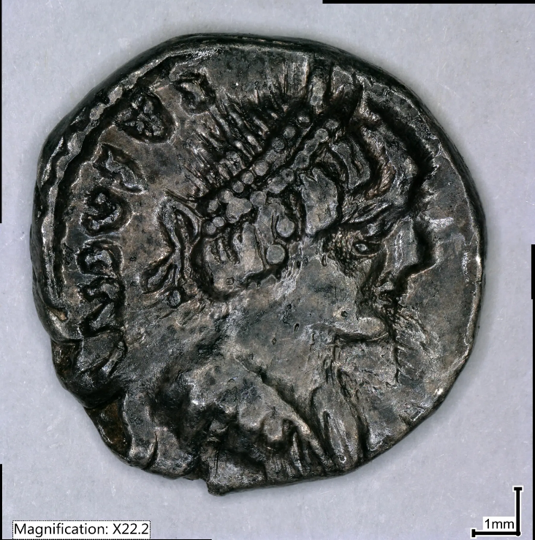
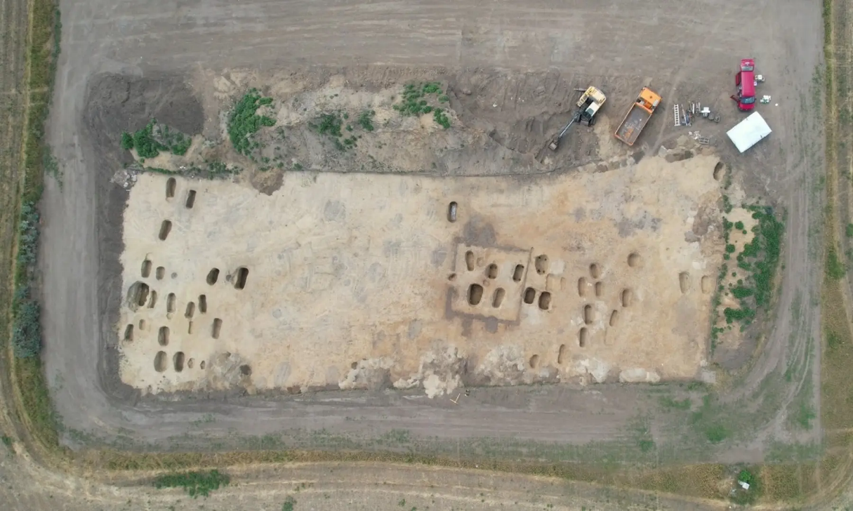
Mušov-Roviny – pohřebiště:
d. římská: 1. – 4. stol. n. l.
z d. stěhování národů: 1. pol. 6. stol. (DSN)
cca 80 langobardských hrobů
2 mince ostrogótských králů ražené v Raveně
(Theodoricha Velikého a Athalaricha)
kontakty se severní Itálií

Slide 43
Expanze do střední Evropy
Slovensko
535 – první bezpečná zmínka o přítomnosti Slovanů ve středním Podunají
– zmínka o Hildigisovi, který uprchl ze dvora langobardského krále Wacha (langobardsko-gepidské války)
– Slované stáli na straně Gepidů proti vojskům byzantského císaře Justiniána I.
568 – odchod Langobardů uvolňuje prostor pro Slovany
– vystřídání merovejské kultury labsko-germánského okruhu kulturou pražského typu
– germánský a slovanský kulturní okruh se vzájemně respektoval
Kontakty – dokládají projevy pohřebního ritu, hmotné kultury a přejímání předslovanských zeměpisných názvů
Postup – Slované postupovali z východu do Malopolska a středního Pováží a podél Váhu na jihozápadní Slovensko
Nejstarší osídlení: Záhorská nížina – Pováží (Podunajská nížina) – Nitransko – Poiplí – oblast Košic a Trebišova
– horské kotliny Váhu a Hronu v Žilině a Sliače

Slide 44
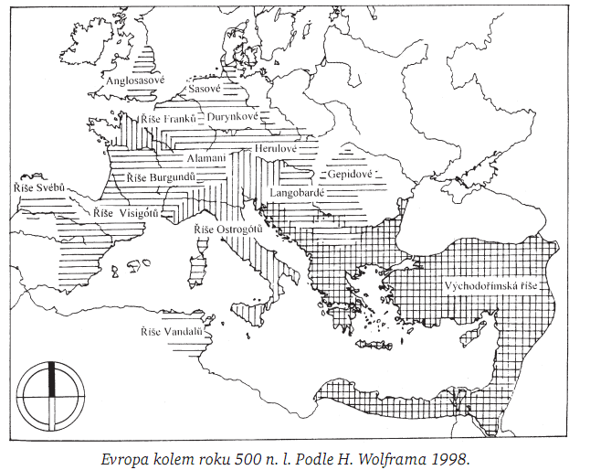

Slide 45
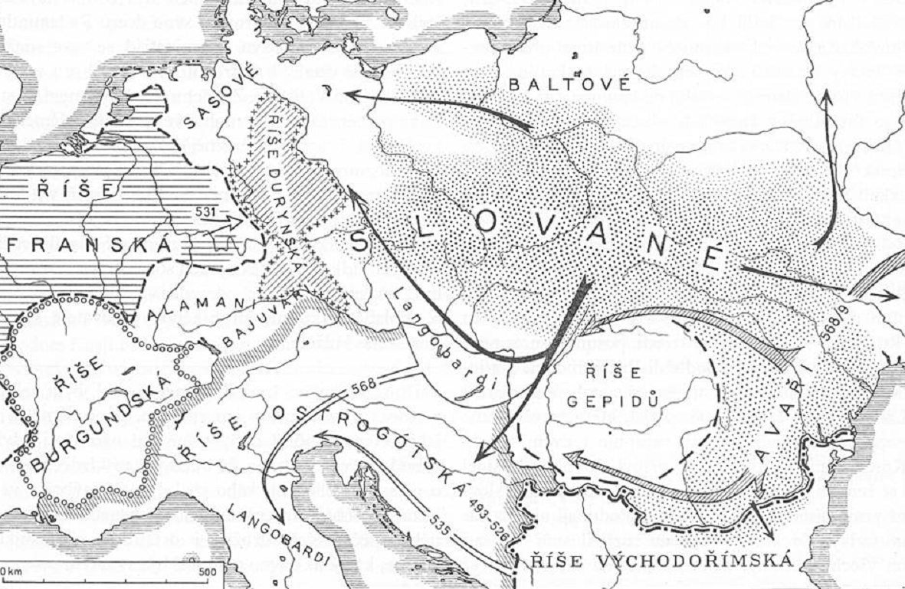
Bulhaři, Pečeněgové, Chazaři
Pečeněhové (ztotožňováni s kulturou saltovo-majackou) se do povolžských stepí přesunuli ze střední Asie v 5. – 6. stol. - typické jsou pro ně kostrové pohřby s koňmi v komorách pod mohylami
Později sousedí s Kyjevskou Rusí a část se přesunula do Zakarpatí
Bulhaři byli ze svého původního území vytlačeni Chazary a v 7. stol. zakládají Povolžské Bulharsko – hlavní město Bolgár - vyspělé šperkařství, architektura, od 10. stol. razí mince napodobující arabské dirhamy
Chazaři v polovině 7. století v Povolží (Itil) a na Donu (Sardel) - jejich říše je zničena Pečeněhy a Kyjevskou Rusí (965 – kníže Svatoslav)

Slide 46
Slovanská expanze
5/6. stol. – migrace završila proces etnogeneze: postup ve směru na:
1. západ – postup pražského typu: do stř. a sev. Evropy: Polsko, Morava, Čechy, Německo
2. východ – postup typu Peňkovka: za řeku Dněpr
3. jih – postup typu Korčak: na Balkán: Rumunsko, Bulharsko, Jugoslávie, Maďarsko, Rakousko
Řecko, Malá Asie
První státy: Západní Slované – Sámova říše (7 stol.)
– Velká Morava (9. stol.)
– Český stát (konec 9. stol.)
– Polsko (10. stol.)
Východní Slované – Kyjevská Rus (9. stol.)
Jižní Slované – Bulharsko (7. stol.)
– Chorvatsko (9. stol.)
– Srbsko (12. stol.)

Slide 47
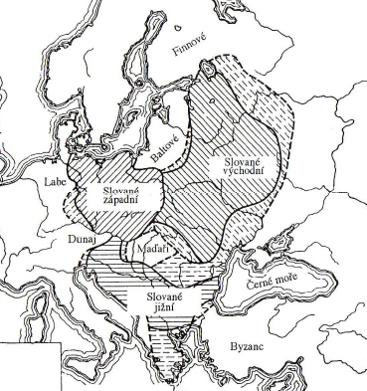
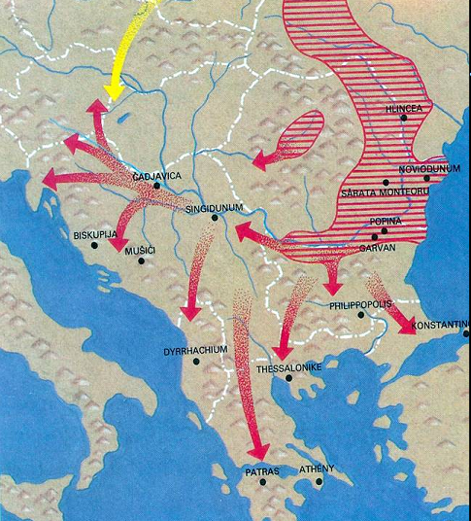

Slide 48
Mocenské síly v Evropě
1. Slované: Sámova říše: 623/4; 632: Vogastisburk, 805-6: vpády franských vojsk
Velkomoravská říše: raná forma státu: 822 (Moravané ve Frankfurtu) – 907: porážka Maďary
Bulharská říše: 681: založena Asparuchem; 865: Boris I. přijímá křesťanství (1. říše do 1018)
Kyjevská Rus: 860: Rurig (skandinávský Viking) ovládl Novgorod, družiníci Askold a Dir Kyjev 864: biskupství v Kyjevě
882: Oleg ovládl Kyjev (vládl za Rurigova syna Igora) 988: za Vladimíra křesťanství státní náboženství)
2. Avaři: Kaganát: organizace kočovnického typu: 791 poraženi Karlem Velikým
3. Byzantská říše: jv. Evropa: panovníci se snažili obnovit Římské impérium: rozmach za Justiniana I. (527 – 565)
4. Franská říše: celá západní Evropa od Atlantiku po Sasko
Merovejci – Chlodvík I. (481-511): sjednotil franské kmeny ve F a Ň , 498/9: přijal křest
Karel Martel (688/89-741): porazil muslimy u Poitiers (732); 751: korunován Pipin III. Kratký (714/15-768)
Childerich III. (743-751): Pipinem poslán do kláštera
Karlovci – Karel Veliký (768-814): 768: král, 800: císař
Ludvík Pobožný - syn Karla, 817: zákoník Ordinatio imperii
843 - rozdělení říše: Lothar, Karel Holý a Ludvík Němec
Ludvík IV. Dítě († 911) - poslední Karlovec (východoft. ř.)
Sasové – Jindřich Ptáčník (919-936): zakladatel saské otonské dyn.
Ota Veliký (936-973): boje proti polabským Slovanům
5. Islámský stát: 8. stol.: část Pyrenejského poloostrova

Slide 49
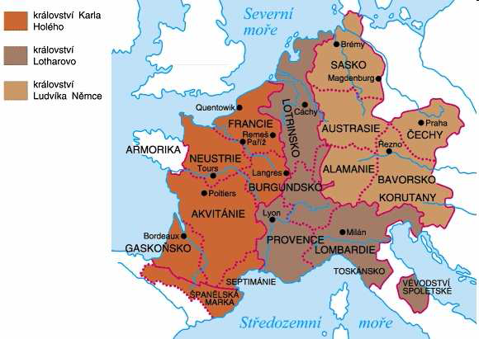
Franská říše

Slide 50
Postup Slovanů
5. stol. – západ: kultura Praha-Korčak (Sklavíni): Dněpr – horní Dněstr – Bug
– rozšíření: od Ukrajiny a Běloruska přes Polsko do vychodního Německa
Slovensko, Morava, Čechy, Dolní Rakousko, Rumunsko, jižní Řecko
– jih: kultura peňkovská (Anti): střední Prut a Dněpr
– sv.: kultura Koločinská (Venedi): horní Dněpr a Desna
3. třetina 5. stol. – nositelé pražského typu přešli z východní Ukrajiny na Krakovsko
poč. 6. stol. – přes průsmyky Západních Karpat do Pováží (Ponitří)
první desetiletí 6. stol. – z Pováží přes Bílé Karpaty do středního Pomoraví (Olomoucko)
po 568 – po odchodu Langobardů osídlili jižní Moravu a Dolní Rakousko
konec 6. a poč. 7. stol. – pronikli do Čech (Poděbradko, Kolínsko, Pražsko) a postupovali dál do Saska

Slide 51
Příchod Slovanů na Moravu
5/6. stol – Karel Godlowski: konec germánského osídlení na Slovensku (horní Potisí)
Č + M: germánské osídlení delší: ještě v 1. pol. 6. stol.
– Michał Parczewski: nejstarší časně slovanský horizont ve Slezsku chybí (Siemonia, Pietrowice Wielke)
před pol. 6. stol. – Zdeněk Klanica: Počátky slovanského osídlení našich zemí. Praha 1986, 215.
30. léta 6. stol. – Dušan Třeštík: Příchod prvních Slovanů do českých zemí v letech 510–535, 1996, ČČH 94, 245–280.
Počátky Přemyslovců. Praha 1997, 38–39, 47–53.
20. – 30. léta – Luděk Galuška: Slované doteky předků. O životě na Moravě v 6. – 10. století. Brno 2004, s. 14.
– prvý slovanský proud („vlna“) šel přes Malopolsko a karpatskými průsmyky do středního Pováží
a přes Bílé Karpaty do středního Pomoraví
– po průchodu Moravskou bránou se u Přerova rozdělilo na proud směřující:
a) podél toku Moravy na střední Moravu a Olomoucko – odtud do Čech
b) Pomoravím na Brněnsko a Dyjsko-svratecký úval
poč. 6. stol. – Jiří Macháček : průnik od jihu ze středního Podunají k soutoku Moravy a Dyje
Osídlení – od 30./40. let 6. stol., ale intenzívní kolonizace po odchodu Langobardů; počet příchozích: max. 50 tis.

Slide 52
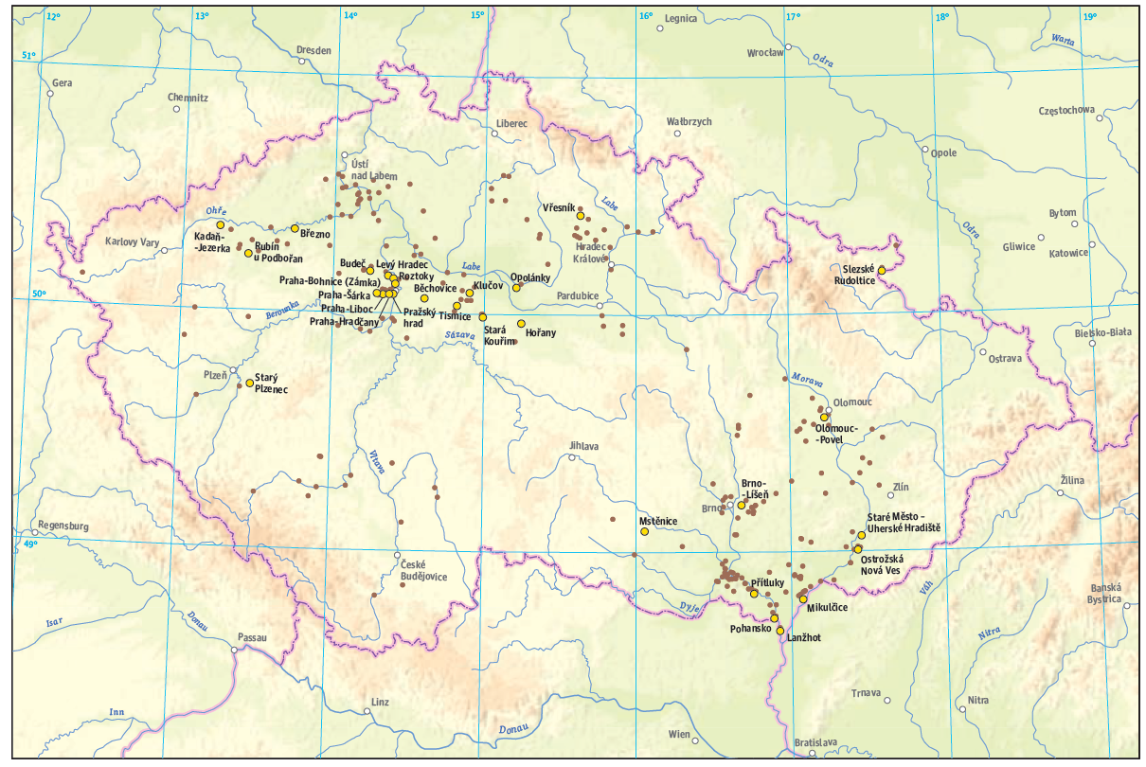

Slide 53
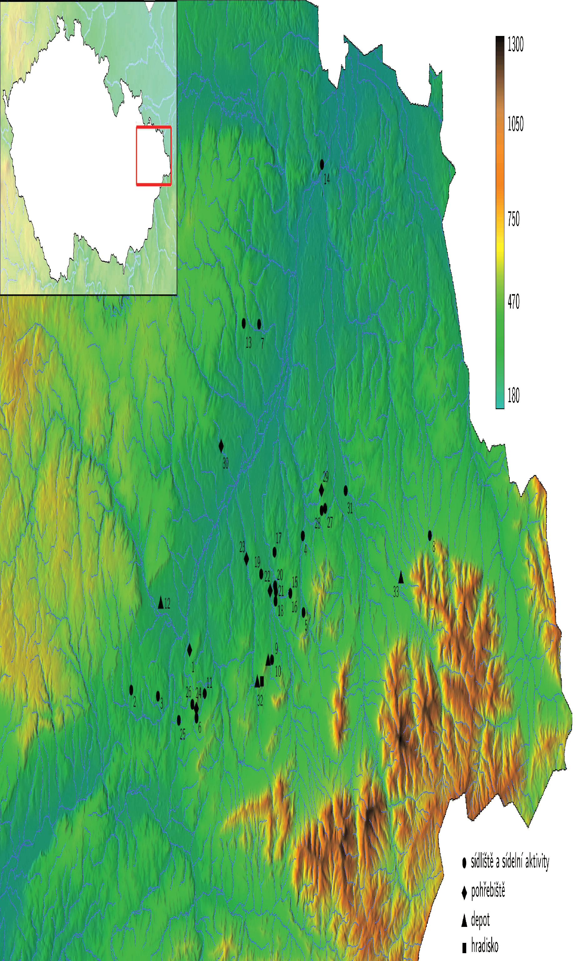

Slide 54
Žárová pohřebiště PT:
Přítluky (436H)
Břeclav-Pohansko (55H)
Velatice (43H)
Stará Břeclav (34H)
Břeclav–les Trnava (16H)

Slide 55
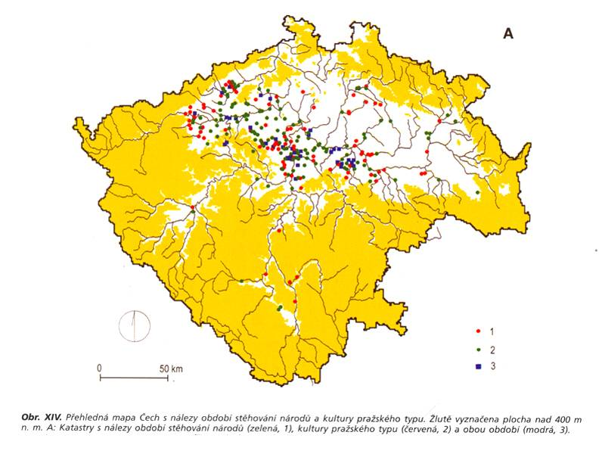

Slide 56
Nejstarší slovanské osídlení
Morava – úvaly: Horno- a Dolnomoravský, Dyjskosvatecký: soutok Jihlavy, Svratky a Dyje (k Mor. bráně)
Čechy – osídleny přes Českomoravskou vrchovinu (Jevíčko): nížiny v Polabí, Pražská kotlina, Poohří
Datování nejstarších staroslovanských památek s keramikou Pražského typu:
a) podle merovejských artefaktů v slovanských objektech:
Roztoky – mosazná průvlečka a železné nákončí z 6/7. stol.
Určice – bronzové merovejské nákončí z žárového hrobu z 2. pol. 7. stol. (v nádobě s kremací)
Břeclav-Líbivá – korálek merovejského typu z doby kol. r. 600
Přítluky – sídliště + pohřebiště na pravém břehu Dyje (1950-4), keramika 6/7 stol.
– 436 H: popelnicové, jámové, mohyly
– jednosečný sax merovejského typu (36 cm): franská zbraň (výskyt: pol. 5. – poč. 8. st.)
b) pomocí přírodovědných analýz:
Pavlov- Horní pole – největší sídliště na M před pol. 6. stol.; zvířecí kosti z obydlí č 953: C14: 533 až 648 (95,4% )
Suchohrad – jz. Slovensko: uhlíky z kopule pece: C14: kol. r. 420 a 570 (95%) – v KK před příchodem Avarů

Slide 57
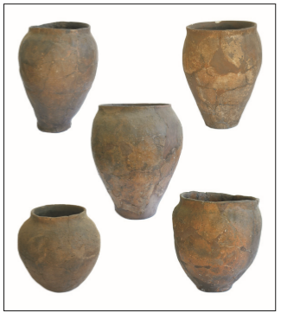
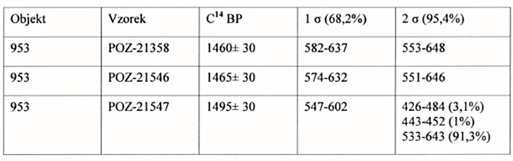
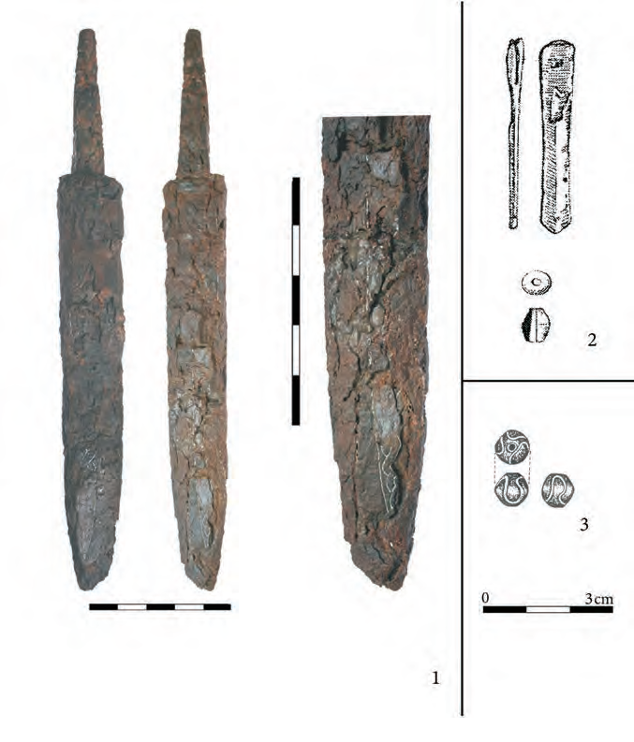
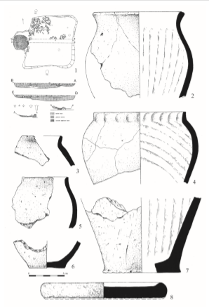
Přítluky
Určice
Pavlov-Horní Pole
Břeclav-Líbivá

Slide 58
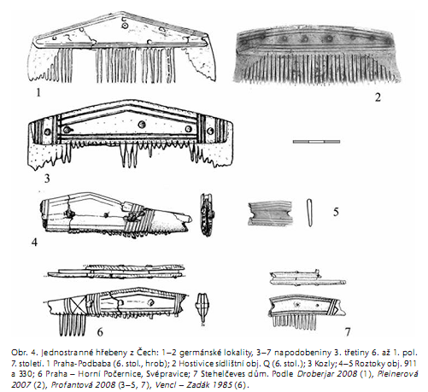
Jednostranné hřebeny s trojúhelníkovým týlem:
– převzaty z Langobardského prostředí (na Ukrajině chybí)
– vyskytují se v období cca 550 – 650
– výroba doložena v Mutěnicích, Roztokách (4 kusy)
1 – Velatice, korálky (žárový hrob XVI); 2 – Velatice, korálky (H XII); 3 – Přítluky, přezka (H 5/45), 4 – Velatice, přezka (H XXXII); 5 – Velatice, ocílka (H XV).

Slide 59
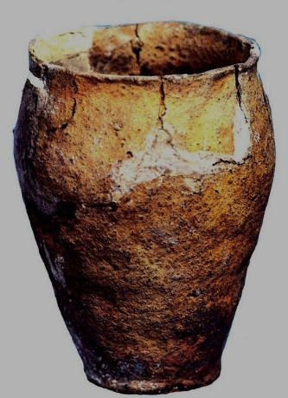
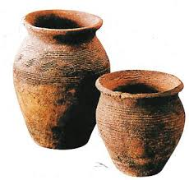
Raněstředověká keramika
Časněslovanská – starší fáze: tzv. pražský typ 1. pol. 6. – pol. 7. stol.
– rozpoznal: E. Šimek
– název: Ivan Borkovský na základě výzkumů Pražského hradu
Staroslovanská keramika ve střední Evropě. Praha 1940.
– nejstarší v ruce robená slovanská keramika, převážně nezdobená
– 3 základní tvary: hrnce, misky, talíře
– první migrační vlna, podomácká výroba (absence dílen)
Starohradištní (předvelkomoravská) – mladší fáze: tzv. podunajský typ:
(keramika podunajského výrobního okruhu)
2. a 3. třetina 7. stol.
– název: Jan Eisner (Poulíkův II. a III. Typ)
– J. Macháček: keramika středodunajské kulturní tradice
– obtáčená na kruhu, vyhnutý okraj, baňatá výduť, otisk osy kruhu
– zdobená jednoduchými nebo hřebenovými vlnicemi, rýhami
– druhá migrační vlna

Slide 60
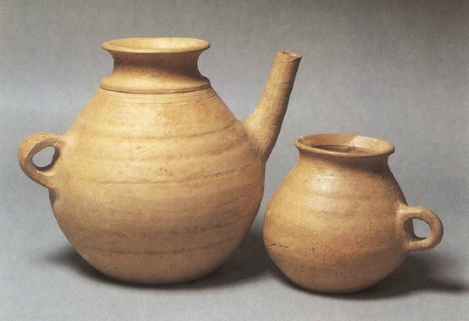
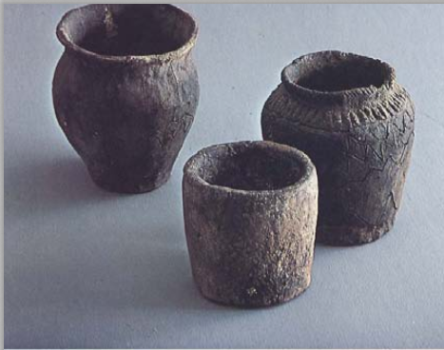
Předvelkomoravská keramika
(konec 7. stol. – 8/9. stol.)
Mikulčice – Zdeněk Klanica keramiku rozdělil do 2 základních typů:
1. typ – hrubý: špatně vypálené hrnce, pásy vlnic, rýh, hřebenové vpichy
2. typ – jemný: dobře vypálené, krupicová struktura, římsovitý okraj
– vyskytuje se spolu s litými bronzy 7. a 8. stol.
Žlutá keramika – žlutá nebo cihlově červeně vypálená z jemně plavené hlíny
– D. Bialeková: 8 tvarů (nádoby s výlevkou, džbány, láhve,
hrnky, poháry, mísy, čutory, hrnky
s kruhovým ouškem)
– výskyt: Karpatská kotlina, vých. Slovensko, Podunají, již. Morava
– nomádská keramika (avarská)
Keramika potiského typu – název: J. Eisner
– jednoduché hrubé hrnce dělané v ruce
– dol. Dunaj (Chorvatsko – Srbsko – Rumunsko), Potisí, vých. Slovensko

Slide 61
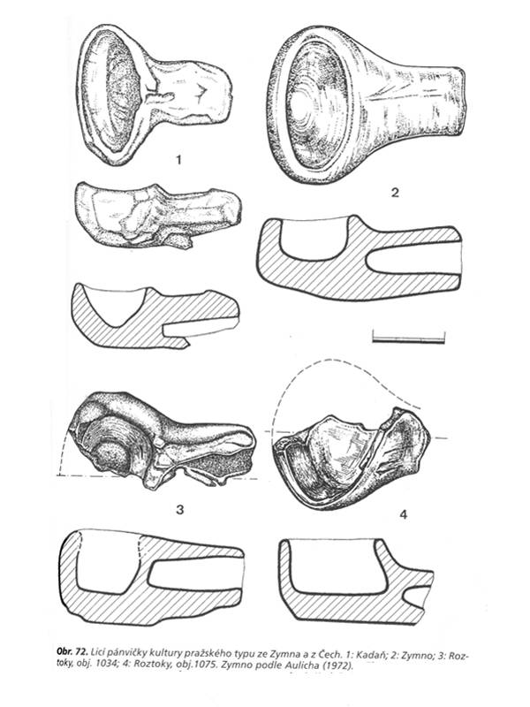
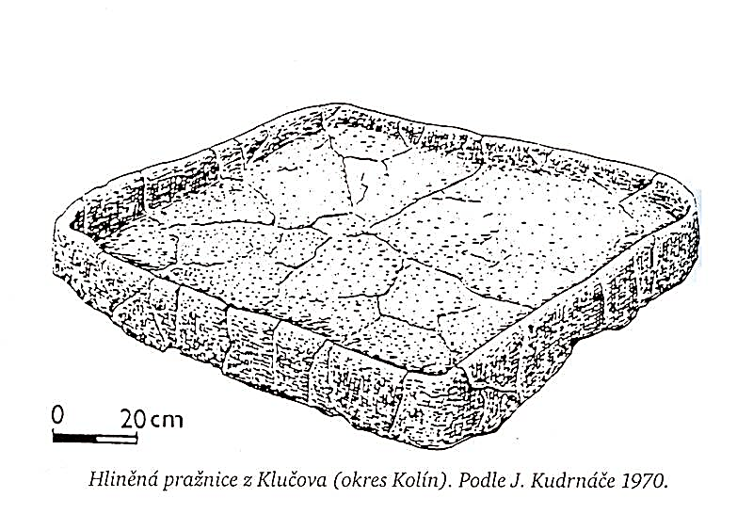
Odlévací pánvičky
Pražnice

Slide 62
Slovanská sídliště
Prokópios z Caesareie – první zprávy o slovanských zemědělcích:
„Slované žili v bídných staveních, věci zahrabávali, zakopávali i potraviny, nebyli
kočovníci, ale usedlíci, neradi pracovali, kolem chat měli zásoby.“
1. Neopevněná – 6. až 10. stol.: na říčních terasách, ostrožná, nad inundacemi, aj.
Březno u Loun, Roztoky, Mutěnice, Břeclav-Pohansko
– neopevněná (nebyly zjištěny stopy hrazení)
a) shlukový typ: hnízdový, rozptýlený (Pohansko)
b) návesní typ: půlkruh (Březno, Mutěnice, Přítluky)
c) řadový typ: podél vodního toku (Roztoky)
2. Opevněná – a) hradiska: od 8. stol.: centra sídelních komor, jízdní družiny: ostruhy, militaria
– b) dvorce: samostatné opevněné areály uvnitř hradišť: Budeč, Pohansko

Slide 63
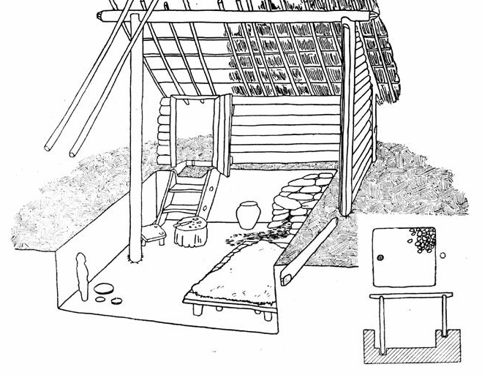
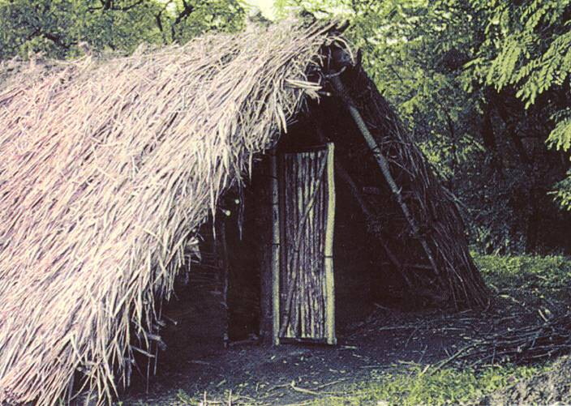
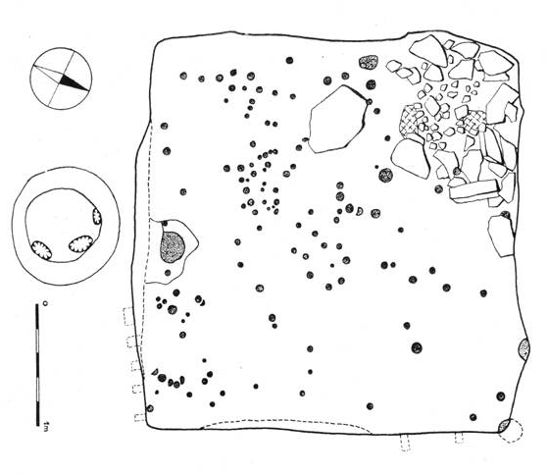
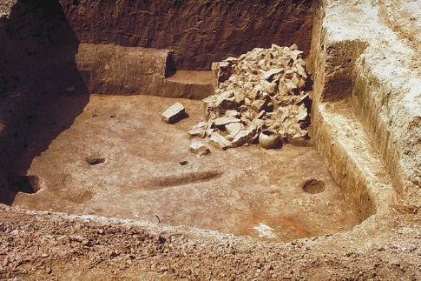
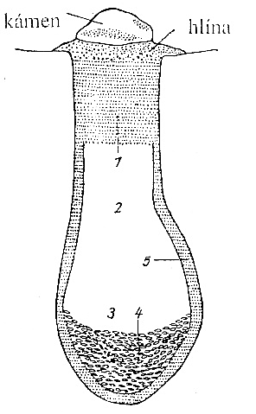
Pleinerová, Ivana, Březno: Experiments with Building old slavic Houses and Living in them, PA 72, 1985, 104–176.
Sídelní objekty:
Jednoprostorová zemnice
pravoúhlého půdorysu
Střecha nesena 2 kůly (sochami)
Kamenná pec v rohu
Kolem zásobní objekty (obilní jámy)

Slide 64
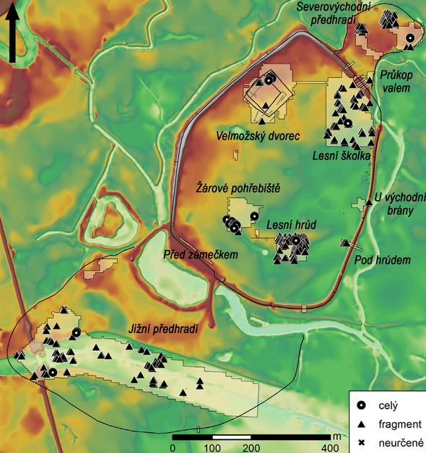
Pohansko u Břeclavi
Časněslovanská osada:
– sv. předhradí
– 79 objektů: dispozice shlukového typu
Keramika:
– nezdobený pražský typ (2.pol. 6. stol.)
– smíšená (2.pol.6.-1.pol.7. stol.)
– obtáčená, zdobená středodunajské tradice
(2.pol.7-8. stol., tzv- podunajský typ)
Dvorec správce s kostelem: svobodný alodiální majetek (?)
2008: Rorunda (152 kostrových hrobů)
Pohřebiště:
– před zámečkem
– 55 žárových hrobů

Slide 65
I. Pleinerová – 1968: Zur relativen chronologie der Keramik vom Prager Typus aus grund der Siedlungsgrabung
Březno bei Louny, AR XX, 645-666.
– poprvé provedla relativně chronologické třídění sídlištní keramiky pražského typu z Března u Loun
– předpokládala kontinuitu germánského a raně slovanského osídlení.
Březno u Loun – sídliště s pražským typem a germánskou keramikou jako dvěma po sobě následujícími fázemi
(Kostelec na Hané)
– vedle sebe zemnice, které se respektují:
a) se srubovou konstrukcí (slovanské)
b) se šestikůlovou konstrukcí (germánské)
– zřejmě jde o dva po sobě následující horizonty:
a) keramika pražského typu bez výzdoby
b) keramika pražského typu s výzdobou

Slide 66
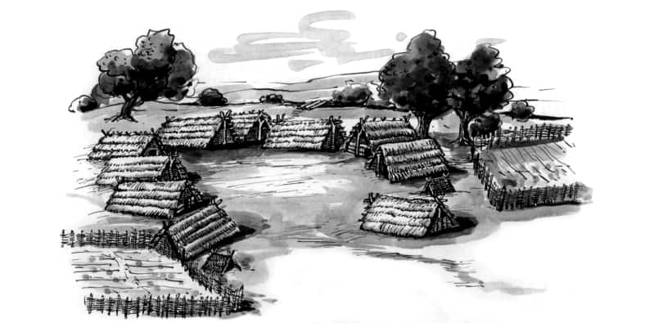
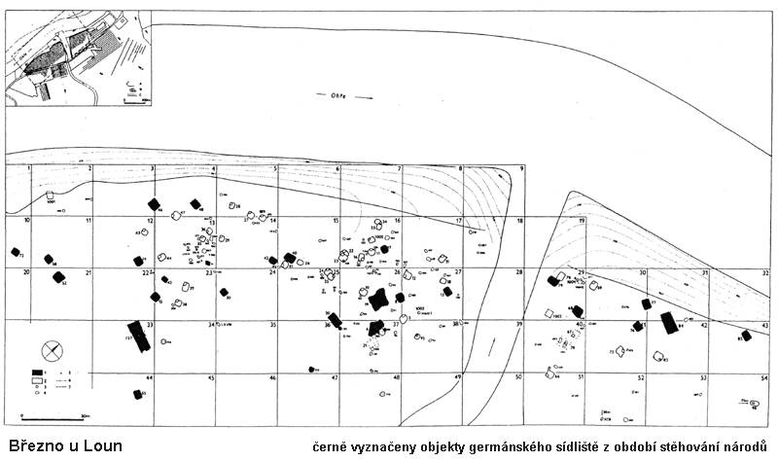
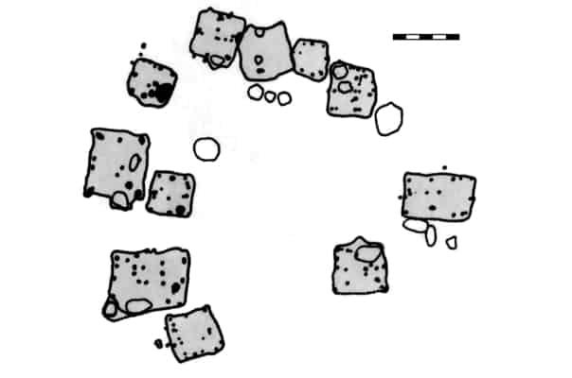
Návesní typ

Slide 67
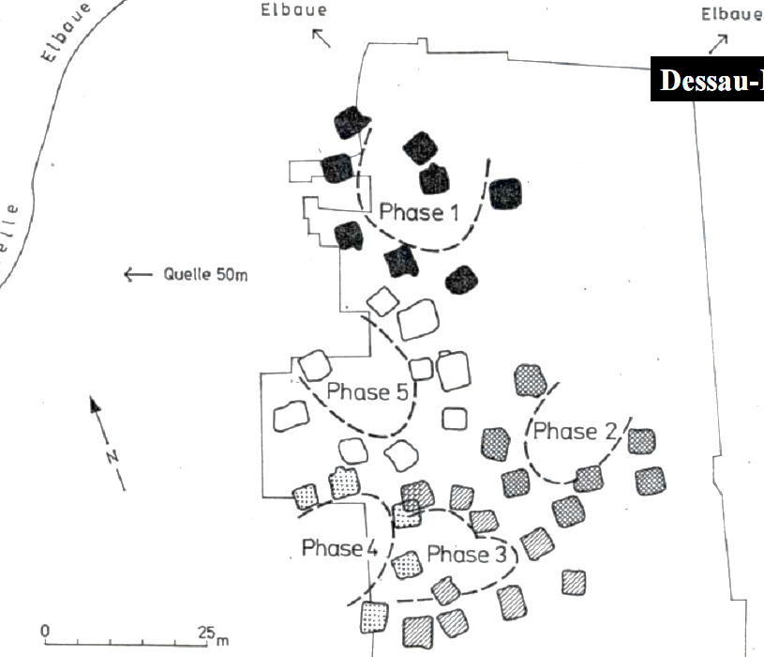
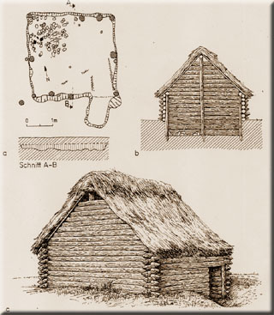
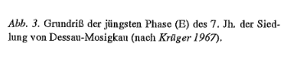
Dessau-Mosigkau
Časněslovanská lokalita z 6. – 8. stol., jz. Magdeburku
další: Berlin-Marzanhn, Brandenburg
5 fází osídlení: v každé 7 – 10 domů do kruhu (50 lidí)
Celkem: 44 zahloubených zemnic
Kruger, Bruno. Dessau-Mosigkau.
Ein Frühslawischer Seidlungsplatz im
Mittleren Elbegebeit. Berlin 1967.

Slide 68
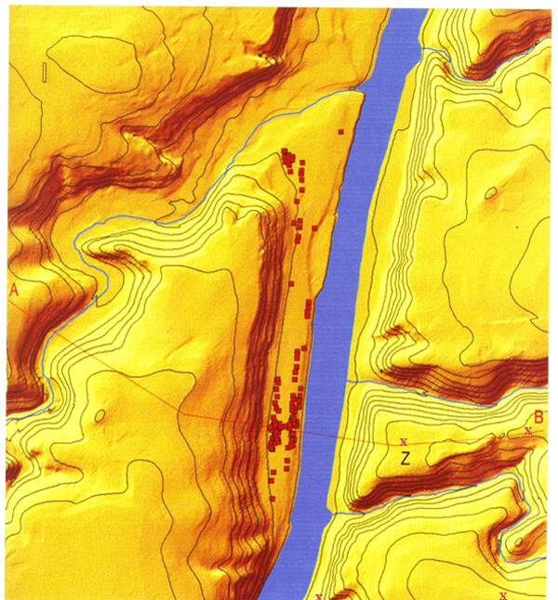
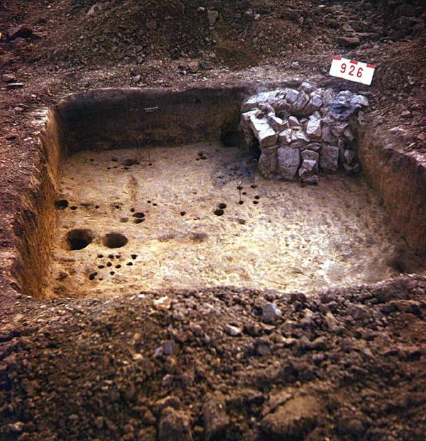
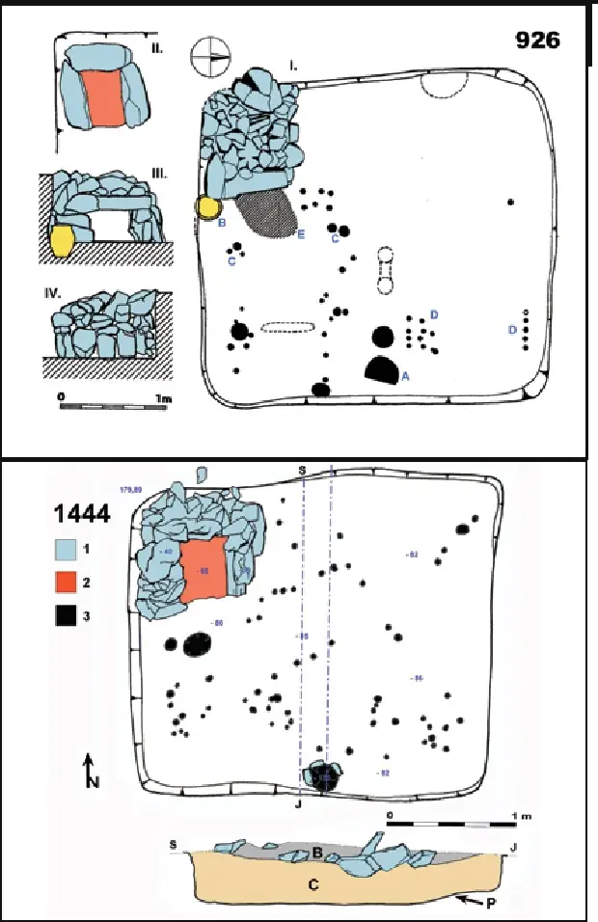

Roztoky u Prahy
Martin Kuna – Nada Profantová
2005

Slide 69
Pohřební ritus
6. – 8/9. stol.
Pohřební ritus – soubor zvyklostí v nakládání s tělem zemřelého od jeho smrti po uložení do hrobu.
Pohřebiště – od sídlišť (světa živých) oddělena překážkou: 50 až 400/500 m od sídliště (vodoteč, strž)
I. žárový – pohanský ritus: kremace (spalování), rozdělení podle způsobu uložení kremačních ostatků:
1. ploché hroby: 6. – 8. stol.
a) popelnicové: v nádobě: většinou 1 (max. 2)
ustrina: pohřební hranice: St. Břeclav 2,5 x 1,2 m; (2 m³ dřeva)
M: Dolní Dunajovice., Přítluky (skupiny po 30ti H (1 rodina za 2 stol.)
Pohansko 55H), St. Břeclav (34H: 2 skupiny = 2 rodiny, 3 až 4 čl.)
Č: Praha-Loretánské nám, Hevlín
b) jámové: Ø 20 až 80 cm, 10 až 20 % (Staré Město, Hradčany, Bohnice)
2. mohylové hroby: 7/8 stol.: Velatice
II. kostrový – vliv Avarů (později křesťanství z Franské říše): pohřbívání nespálených těl (inhumace)
– již Slovensko: Děvínská Nová Ves, Želovce
– 8/9. stol.: změna ritu

Slide 70
D. Jelínková – 1987: Sídliště s keramikou pražského typu na Moravě, I až III (rkp. kandid. diz.práce). Brno.
– v rámci keramického inventáře vyčlenila 3 skupiny nádob: (A, A/B, B, C
– 1989: K chronologii sídlištních nálezů s keramikou pražského typu na Moravě. In: Pravěké a
slovanské osídlení Moravy, Sborník k 80. narozeninám Josefa Poulíka, 251-287.
– na základě vyčlenění těchto skupin sídlištní celky z Moravy rozdělila do 3 relativně
chronologických fází:
1. sídlištní fáze: 6. stol. (poč. slov. osídl. ne dříve než 2. pol.)
2. sídlištní fáze: 1. pol. 7. stol.
3. sídlištní fáze: patrně 2. pol. 7. stol.

Slide 71
J. Bubeník – 1994: K problémům periodizace a chronologie staršího úseku vývoje raně středověké hmotné kultury
v Čechách, AR XLVI, 54 – 64.
I. horizont – fáze s ker. v ruce robenou, téměř výhradně nezdobená časně slovanská
(pražský typ a jeho deriváty)
II. horizont – v ruce robená nezdobená i zdobená ker., obtáčená, podunajského rázu
– jde o smíšený horizont přechodného charakteru mezi předhradištním obdobím a plnou
starší dobou hradištní (předěl kolem r. 800)
III. Horizont – obtáčená zdobená kramika tzv. podunajského typu - plná klasická fáze starohradištní až
počátek střední doby hradištní (v klas. pojetí)
– výskyt avarsko-slovanské industrie, památek blatnicko-mikulčického stylu a karolinského
vlivu v Čechách
– kol. pol. 6. stol. (550) – polovina 9. stol či poč. 3/4 9. stol. (850)
(hranice plně velkomoravského proudu do Čech)

Slide 72
Hradiska
Vznik: 8. stol: a) vnější faktory (ohrožení): 1. franská říše Karla Velikého (768-814) od Atlantiku po Sasko
2. avarský kaganát - organizace kočovnického typu, Karpatská Kotlina
b) vnitřní faktory: vytváření sídelních struktur po trvalém usazení v nových oblastech
Fredegarova kronika: Vogastisburg (castrum) – dosud nelokalizován
Tzv. Geograf Bavorský (843): Descriptio civitatum et religionum ad septemtrionalem plagam Danubii
– Moravané mají XXX hradských měst a 11 hradských obcí
M: Mikulčice-Valy, Uherské Hradiště-Ostrov sv. Jiří, Olomouc-Povel, Brno-Staré Zámky u Líšně, Znojmo-Hradiště sv. Hipolyta,
S: Víno u Slezských Rudoltic, Chotěbuz-Podobora
Č: Rubín u Podbořan, Kal na Jičínsku, Klučov, Tismice, Cimburk u Kutné Hory, Zábrušany
Význam: opevněná sídla místních vládců (duces), centra teritoriálních celků
Funkce: politická, administrativní (správní), hospodářská, ideologická, vojenská a kultovní (kostely), centra výroby a obchodu
1. starší fáze: 8. až 10. stol.: nejstarší: využívaly pravěká opevnění, lehce hrazené palisádami
středohradištní: tzv. kombinovaná hradba – Budeč, Praha 6- Šárka, Kouřim
2. mladší fáze: 10. až 11/12. stol.: starší „kmenová“ hradiště zanikly v souvislosti s budováním tzv. přemyslovské domény:
přemyslovská správní centra – hrady (civitas, metropolis, urbs, oppidum, castrum)
(Boleslav I. a II.) a Břetislav I. (základ tzv. hradské soustavy)

Slide 73




Klučov
Bohnice-Zámka
Libice
Kouřim
J. Bubeník–I.Pleinerová – N. Profantová, Od počátků hradišť k počátkům přemyslovského státu, PA 89, Praha 1988, 104-145.
J. Bubeník: Archeologické prameny k dějinám osídlení Čech v 7. až polovině 9. století (Katalog nalezišť), Praha 1997.

Slide 74

Víno u Slezských Rudoltic na Osoblažsku
moravská expanze do severních území
2. pol. 8. – 1. pol. 9. stol.

Slide 75

Ostruhy s háčky

Slide 76
Mähren, Fundstellen der Hakensporen.
1 – Staré Zámky bei Líšeň
2 – Ježkovice-Černov
3 – Víno bei Slezské Rudoltice;
4 – Chotěbuz-Podobora
5 – Olomouc-Povel;
6 – Olomouc-Burg
7 – Zelená Hora
8 – Staré Město-Uherské Hradiště
9 – Mikulčice
10 – Břeclav-Pohansko
11 – Mutěnice
12 – Znojmo-Hradiště
13 – Dolní Kotvice
14 – Roštín
15 – Rychtářov
Rot – befestigte Plätze; blau – Gräberfelder; grün – Siedlungen

Slide 77





1986: Olomouc–Povel, Zikova ul: předvelkomoravského sídliště při výzkumu J. Bláhy jižně od Olomouce. V osadě žil lokální vládce, družina jezdeckých bojovníků a kupci.
Kočár, P.–Šlézar, P.–Kočárová, R., 2016: Vegetace a ekonomika předvelkomoravské centrální lokality v Olomouci-Povelu, AR LXVIII, 544–575.

Slide 78
Hlavní typy ostruh s háčky a očky z Čech.
I.1. s dovnitř zahnutými háčky: pol. 8. – 1. pol. 9. stol.
a – Mořinka, b – Benátky u Litomyšle, c – Sv. Jan
pod Skalou
I.2. s ven vyhnutými háčky: 2. pol. 8. – 8/9. stol.
a – Štepánov, b – Všestary-Chlum
II. s očky: 8/9. stol. – 1.pol. 9. stol.
a – Libice n. Cidlinou, b – Sekeřice
Profantová, N., 2016: Ostruhy jako doklady přítomnosti elity v 8. a 9. století v Čechách, Archaeologia historica 41, 7–40.

Slide 79
Výzbroj
3. složky:
1. Nomádská (avarská) – reflexní luk, trojbřité a trojboké šipky s řapem, šavle, úzká kopí čtverhranného
průřezu, avarské třmeny, sekery s dlouhým týlem, mlaty
2. Pozdně římská složka Karpatské kotliny – úzké sekery s kratším týlem, širočiny, bradatice, listovité kopí,
šipky s tulejí
3. Karolinská militaria – saxy (krátké meče)
– ostruhy s háčky a očky: vzory v pozdně římských tvarech
a) lité, b) dvojdílné, c) z jednoho kusu železa
I. Ostruhy s háčky – 1. s ven vyhnutými háčky (pol. 7. až 8/9. stol.)
2. s dovnitř zahnutými háčky
3. bronzové ostruhy s háčky (zdobené)
II. Ostruhy s očky (konec 8. – 9. stol.)
III. Páskové ostruhy (konec 8. – 1. pol. 9. stol.) – s očky i ploténkami

Slide 80

Chronologie – Peter Stadler
(AD1 – nově; AD2 – staré)

Slide 81

Avaři
4./5. stol. – nomádští kočovníci původem ze Střední Asie (kmenový svaz Žuan Žuan – lidé nosící copy)
– turko-tatarsko-mongolské nomádské kmeny a vlastní kmen Avarů
– Theofil Simokrates († 628): byzantský kronikář žijící na císařském dvoře v Konstantinopoli
dílo Historiai: …pocházeli z kmenů mezi Volhou a Dunajem…
561 – tažení do střední Evropy
567 – uzavřeli spojenectví s Langobardy a společně porazili Gepidy v Potisí
Slovany – zčásti podmanili (poplatky, kořist), zčásti je vytlačili mimo území kaganátu
– společně podnikali loupeživé nájezdy na Balkán a západ (Avaři – jízda, Slované – pěší)
– P. Ratkoš: „avarizace“ Slovanů: převzetí ritu a materiální kultury Slovany
– Pókaszepekte: maďarské pohřebiště s doklady svazků Avarů a Slovanů
568 – obsadili Karpatskou kotlinu: Avarský kaganát (567 – 803): Dunaj – Tisa
623 až 626 – výpravy proti Byzanci: porážky Avarů
795/6 – definitivně poraženi Karlem Velikým
– intenzivní misijní činnost bavorských s cílem pokřesťanštění všeho obyvatelstva

Slide 82

Luk a šípy – charakteristická součást výzbroje kočovníků
Nálezy reflexních luků z Novgorodu (12. stol.), Staré Ladogy, Turova, Sarkelu, Drohiczyn, Czermna, Błonia, Ostrowa Lednickiego, Wrocławi, Hrubieszowa
9/10. – 1. pol. 11. stol.
Rekonstrukcja łuku refleksyjnego (wg A. F. Medvedeva (1966, tab. 3:6), przerysowała E. Osipowa).

Slide 83
Postup osídlení
Časněavarské období – osídleno jádro avarského území: meziříčí Dunaje a Tisy
okolí Szegedínu a Szentesu až po Litavu
Střední doba – osídlování „okrajových území“
– Slovensko: severně od Dunaje cca 30 km široký pás (Žitný ostrov)
– Dunaj přírodní hranice kaganátu
Počátek pozdní doby – avarské osídlení (pohřebiště) dosáhly hranice:
Šahy – Vráble – Nitra – Šaľa – Cífer – Pác – Bratislava
Od poslední čtvrtiny 8.stol. – zmenšil se počet pohřebišť
– jezdecké hroby se omezují na oblast Komárna a Košické kotliny
Maďarští badatelé připouští přežívání Avarů do 10. stol.

Slide 84
Územní rozsah avarského kaganátu: a – tzv. časněavarský; b – pozdněavarský

Slide 85
Lokality pražské kultury severně od Avarského kaganátu (Fusek 2008)

Slide 86


Slide 87
Fredegarova kronika (Historia Francorum):
– sepsána v 7. stol. v Burgundsku více autory (proto Kronika tzv. Fredegara)
„Chronicarum quae dicuntur Fredegarii Scholastici libri IV.“ (Čtyři kroniky tzv. Fredegara scholastika“)
– popisuje vznik a osudy Sámovy říše: Slované sloužili v avarském vojsku („befulci“)
623/4 – povstání Slovanů vedených franským kupcem Sámem proti Avarům
– panoval 35 let a měl 12 slovanských manželek, 22 synů a 15 dcer
– Lokalizace: severně od středního Dunaje: Bratislavská brána a část jižní Moravy (Čechy?)
631/2 – bitva u Vogastisburku: tažení franského krále Dagoberta proti Sámovi
– vojsko (se spojenci) ve třech proudech: Austrasijci, Alamanové, Langobardi
– po třech dnech poraženo

Slide 88


Slovanské hradiště Wogastisburg nebylo lokalizováno. Ztotožňováno s vrchem Rubín u Podbořan.
Rozsah Sámovy říše
631: bitva u Wogastisburku

Slide 89
Pohřebiště – plochá kostrová s pohřby koní: jižní Slovensko a sz. Maďarsko, Rakousko
– koncentrace kolem Komárna (7), Velký Meder, Děvínská Nová Ves (J. Eisner, 1952), Holiare
– birituální: Slované žárově, Avaři kostrově (od 8/9.stol. chudší hroby)
Anton Točík: první rozlišil etnický původ (smíšená slovansko-avarská)
– bojovnické hroby: pohřby koní (zvířecí oběť)
hrobová jáma: cca 3 x 3 m, bez úpravy, dřevěná konstrukce, rakve
poloha kostry: na zádech s rukama podél těla SZ – JV (též V – Z)
inventář: výstroj koně, šavle, kopí, reflexní luk, šípy s trojbřitými hroty, opasková kování
Sídliště – u vodních toků a na terasách, v nížinách i na dunách a mírných vyvýšeninách (do 300 m. n. m.)
Zadunají – kamenné pece
Velká uherská nížina – hliněné (méně početné i mimo dům)
Slovensko – J. Zábojník: 2 typy sídlišť: 1. sídliště s keramikou PT
2. sídliště etnických obyvatel Avarského kaganátu
– sídelní objekty: 1. čtvercové zemnice s kamennou pecí (2 sochy)
2. objekty s nepravidelným půdorysem s ohništěm nebo pecí
3. s ohništěm vyloženým kameny

Slide 90




Jezdecké hroby z období avarského kaganátu
– mezi Dunajem a Tisou vzácné
– koncentrace Potisí a jz. Maďarsko
Kování opasků, šperky, koňské postroje, zbraně
1 – Šebastovce, 2 – Čataj, 3, 4 – Holiare
Zábojník, Jozef. Slovensko a avarský kaganát. Bratislava. Studia Archaeologica et Medievalia VI., Bratislava 2004.
Slovensko a avarský kaganát. Studia Archaeologica et Medievalia IX, Bratislava 2009.
Cífer-Pác

Slide 91

Podunajské Biskupice
2017: obchvat Bratislavy
Sídliště a pohřebiště
Osada: 20 domů (cca 100 lidí)
dům: 3 x 3 m
Pohřebiště: 480 H
Datace: 730 – 800 n. l.
Inventář: málo zbraní
keramika (s vlnovkou)
pásové garnitury (kování)
vědérka z tisového dřeva
analýzy: nápoj (kumys?)

Slide 92



Slide 93
Keramika – ručně robená (z původních sídel, potiská )
– vliv pozdně antických tradic (provincionální obyvatelstvo)
– vliv slovanské keramiky:
a) časně slovanský PT na pohřebištích kaganátu (Kölked)
b) obtáčená keramika středodun. tradice (tzv. podunajský typ) se
objevuje nejdříve v okrajových oblastech a pak v kaganátu (7. st.)
– B. M. Szóke – 2 skupiny: 1. starší – z doby avarské
2. mladší – staromaďarská a arpádovská
– pozdně avarskou keramiku dělí na 5 typů:
obtáčená, v ruce robená, v ruce formované kotlíky, keramika s mřížkovým
vzorem, zvony na pečení
Hrobová keramika – maďarskými badateli považována za užitkovou
Časná a střední doba – vliv pozdně antických, nomádských, germánských a slovanských tradic
Lokální distribuční okruhy – tzv. sivá keramika, žlutá keramika (1. pol. 9. stol.)

Slide 94
Koňský postroj:
– funkční: udidlo, třmen, kování sedla,
přezka podbřišní řemen
– dekorativní: faléry, kování ohlávky,
kování řemenů postroje,
držák na chochol aj.
1 – ohlávka; 2 – uzda; 3 – otěže; 4 – sedlo; 5 – prsní řemen;
6 – třmenový řemen; 7 – třmen; 8 – podbřišní řemen;
9 – ocasní popruh.
Sedlo: 1, 2 – přední a zadní rozsocha (hruška); 3 – posedlí;
4 – podbřišní pás; 5 – třmenový pás; 6 – třmen.

Slide 95
Uzda: 1 – udítka; 2 – středový zachycovač; 3 – koncové oko;
4 – kruh otěže; 5 – vnější oko; 6 – vnitřní oko; 7 – postranice;
8 – oko postranice.

Slide 96

Třmen: 1 – oko
2 – poutko popruhu
3 – krček
4 – ramena
5 – stupadlo

Slide 97
Dolné Orešany (okr. Trnava)
Depot 87 kusů tzv. pozdně avarských litých bronzů a stříbrných předmětů, převážně pásových kování a kování koňských postrojů; součástí souboru je také bronzový závěsný křížek s motivy písmen alfa a omega.
závěr 8. stol., náhodný nález

Slide 98





^{Bojovnický pás:} tzv. cingulum militare – kožený, bohatě zdobený bronzovými kováními
– pásové soupravy: přezka, průvlečky, nákončí
^{– šavle, nůž, ocilka}
a) z lisovaného plechu (568-650):
zvěrná ornamentika
(typický nomádský prvek)
b) lité garnitury:
odlévání do ztracené formy
st. stupeň: 680 – 730
– zoomorfní, vegetabilní,
geometrický
– prohnuté stěny
ml. stupeň: po pol. 8. stol.
– zoo i florální
– rovné stěny
Dolní Dunajovice: Z. Klanica – šlo patrně o slovanského bojovníka

Slide 99


Slide 100


Čechy: nálezy kování svědčící o kontaktech
^{s avarským prostředím}
N. Profantová: Zum gegenwärtigen Erkenntnisstand der frühmittelalterlichen Besiedlung des Burgwalls Šárka (Gem. Dolní Liboc, Prag 6), Památky archeologické 90, 1999, s.65-106.
Awarische Funde aus den Gebieten nördlich der awarischen Siedlungsgrenzen, in: F. Daim ed., Awarenforschungen 2, Wien 1992, 605-778.

Slide 101

Slovansko-avarské nálezy v Čechách:
Ojedinělé nálezy na hradištích (importy – obchodní kontakty ?)
Hradiště Kal
– starohradištní lokalita v podhůří Krkonoš, ostrožna, dvojitý val a příkop
– 90. léta 8. stol.: zánik v období karolinsko-avarských válek
bojovníci z již. Slovenska postupující na sever Pomoravím
– předměty avarského původu:
lité kování z pozdní doby avarské: koňského postroje
stříbrný nezdobený knoflíček s ouškem z 9. stol.
dvě trojbřité šipky (avarské), šipky s křidélky (starohradištní)
listovitá šipka
přezka (7. – 8. stol.), analogie výšinné sídliště Přívory v okr. Mělník), kování vědra
Nálezy byzantského původu: mince, formy na lisování ozdob, kování: Čechy – geograficky rozptýlené
Morava: Mikulčice

Slide 102
Hradisko Kal s vyznačením nálezů hrotů šípů.
1-2: největší koncentrace; červené a: trojbřité hroty

Slide 103



Profantová, N., Nálezy byzantského původu, teze. Zborník Slovenského národného muzea, Archeológie, Supplementum 2.

Slide 104

Zemianský Vrbovok
1937: náhodný nález
datace: ¾ 7. stol.
poklad byzantského
řemeselníka či kupce
stříbrné šperky, mince,
nádoby, zlomky předmětů
stříbrný kalich: v Želovcích
18 mincí byzantských císařů:
Konstanse II. (641–668)
Konstantina IV. (668–685)

Slide 105


Keszthelská kultura
Konec 6. – 8/9. stol.
Transdanubie: záp. a jižně od Dunaje po Drávu
(mezi záp. Balatonem a Pécsí)
Etnicky smíšená kultura se zbytky romanizovaného obyvatelstva
(tzv. Románů) z původních pozdně římských provincií, ovlivněná
Avary a Slovany.
Pohřebiště v okolí Keszthel:
Dobogó, Hévíz-Alsópáhok, Városi temető, Fenékpuszta
J. Poleski, Awarische Funde in W. Pohl, Die Awaren. Ein Steppenvolk in Mitteleuropa 567-822. Chr., München 1988; Polen.

